Slide 1
Introducción a la atención informada por trauma
Para trabajadores de salud que proporcionan servicios de aborto a sobrevivientes de violencia sexual en situaciones de crisis humanitaria
Notes:
Notas para el/la facilitador/a:
Dé la bienvenida a todas las personas que asistan a la capacitación sobre aborto en situaciones de crisis humanitaria.
Mencione que esta sesión sobre la atención informada por trauma es un nuevo módulo integrado en capacitaciones sobre la prestación de servicios de aborto para trabajadores de salud de primera línea que proporcionan servicios de aborto a sobrevivientes de violencia sexual y otras formas de violencia de género (VG) en situaciones de crisis humanitaria.
Informe a las personas participantes dónde y cómo acceder al archivo PPT y a los recursos asociados con el paquete de materiales para la capacitación sobre la atención informada por trauma.
Diga:
Este juego de herramientas fue creado para suplementar otros recursos de capacitación clave centrados en la atención brindada a sobrevivientes de violencia sexual, tales como Clinical Management of Sexual Violence Survivors in Crisis Settings | Grupo de Trabajo Interinstitucional (GTI) sobre Salud Reproductiva en Situaciones de Crisis (iawg.net) y el currículo de la OMS Atención para las mujeres que han sufrido violencia: programa de capacitación de la OMS dirigido a los prestadores de servicios de salud. Estos materiales tratan más a fondo el contenido abarcado en los materiales de la OMS y el GTI al aplicar los conceptos del método “ANIMA” (Atención al escuchar, No juzgar y validar, Informarse sobre las necesidades y preocupaciones, Mejorar la seguridad, Apoyo) y presentar la atención informada por trauma para incorporarla en la prestación de servicios de aborto. Este juego de herramientas se basa en materiales publicados anteriormente con un enfoque único en la intersección de la atención informada por trauma y los servicios de aborto, y está dirigido a prestadores de servicios de aborto que posiblemente no tengan acceso a los cursos completos, que podrían estar en el lado de recepción de pacientes referidas para servicios de aborto, que podrían estar recibiendo capacitación sobre la prestación de servicios de aborto, o que encontrarán que la aplicación del contenido les resulta útil en sus servicios de aborto.

Slide 2
Administrar el examen inicial
Notes:
Administre el examen inicial a las personas participantes.
Por favor contesten este corto examen inicial. Al final de la sesión, repetiremos este mismo examen para saber si la capacitación fue eficaz.
Unas pocas preguntas sobre sus sentimientos y creencias sobre el aborto
Tomará menos de 10 minutos.

Slide 3
Objetivos del taller
Al final de esta sesión, cada participante podrá:
Expresar las terminologías y definiciones relacionadas con la violencia sexual
Describir la intersección entre violencia sexual y servicios de aborto.
Integrar técnicas de consejería informada por trauma en la consejería sobre aborto
Brindar atención informada por trauma cuando se proporcionen los servicios de aborto
Describir las funciones y responsabilidades de los trabajadores de salud de primera línea que proporcionan servicios de aborto a sobrevivientes de violencia sexual y otras formas de VG.
Describir las vías de referencia indicadas para sobrevivientes de trauma y proporcionar a las usuarias una introducción a servicios adicionales y referencias, si así lo desean.
Abogar por una mejor integración de servicios clínicos y de protección de salud sexual y reproductiva (SSR).
Nombrar los riesgos de agotamiento por trabajar con sobrevivientes e identificar acciones que puedan ayudar a mantener el bienestar en medio del estrés relacionado con el trabajo.
Notes:
Notas para el/la facilitador/a:
Lea el contenido en esta diapositiva y explique según sea necesario.

Slide 4

Módulo 1: Introducción a la violencia sexual
Notes:
Notas para el/la facilitador/a:
El Módulo 1 ahonda en las definiciones de los términos comunes relacionados con la violencia sexual y la evidencia en torno a la violencia sexual y otras formas de VG a nivel mundial y en situaciones de crisis humanitaria.

Slide 5
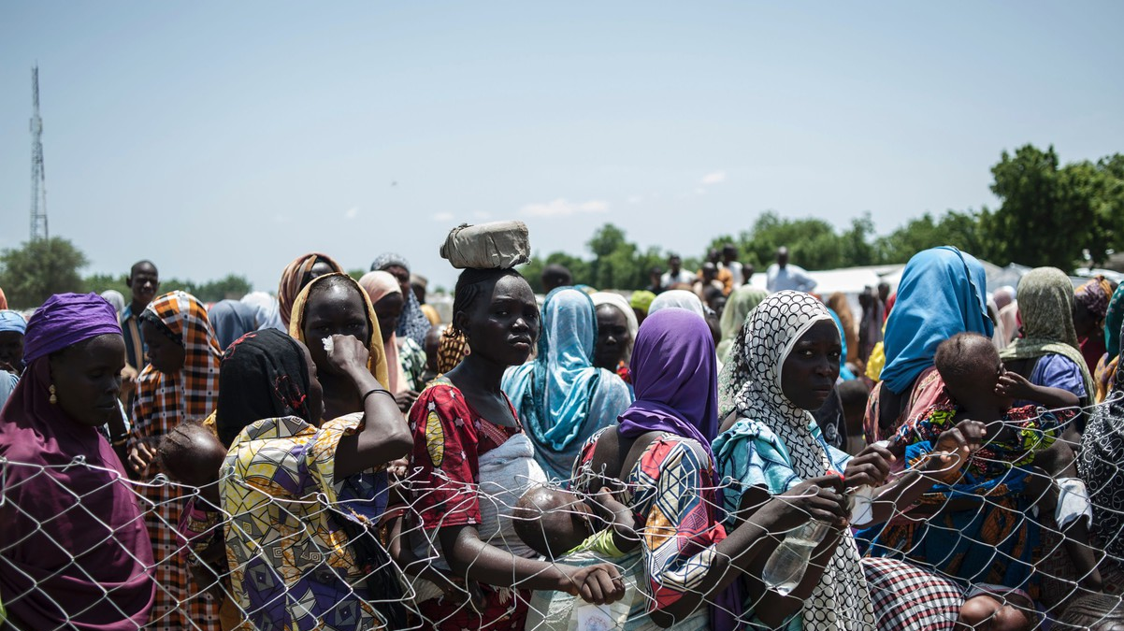
¿Por qué estamos aquí?:
La magnitud del problema
Notes:
NOTA PARA EL/LA FACILITADOR/A:
Las diapositivas 6-10 ofrecen una visión general de la magnitud del problema de violencia sexual a nivel mundial. Estas diapositivas pueden borrarse o modificarse para contextualizar la violencia en su país, región y/o población objetivo.
Notas para el/la facilitador/a:
¿Qué tan significativa es la violencia sexual y otras formas de VG? Ahora vamos a familiarizarnos con los datos y las implicaciones que tienen en la vida real estas violaciones de los derechos humanos y los resultados para la salud de la mujer, su familia y su comunidad.
Fuente de la imagen: STEFAN HEUNIS/AFP/Getty Images. Imagen con derechos de autor, y no licenciada para reutilizarse.
En esta foto tomada el 15 de septiembre de 2016, mujeres y niñas hacen fila para entrar a una de las clínicas de nutrición de Unicef en un asentamiento informal de Muna, en las afueras de Maiduguri, la capital del estado de Borno, en el noreste de Nigeria.

Slide 6
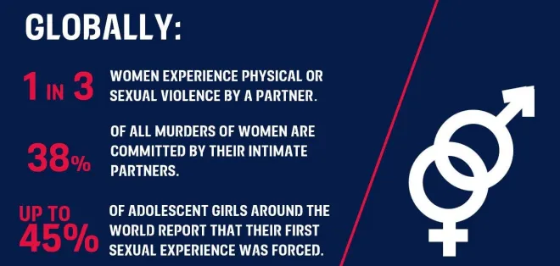
For national data: Global Database on Violence Against Women (unwomen.org)
Notes:
Mundialmente:
1 de 3 mujeres sufre violencia física o sexual por parte de una pareja.
El 38% de todos los asesinatos de mujeres son cometidos por una pareja íntima.
Hasta el 45% de las adolescentes del mundo informan que su primera experiencia sexual fue forzada.
Para ver datos nacionales: Base de datos mundial sobre la violencia contra la mujer (unwomen.org)
Notas para el/la facilitador/a:
La violencia de género (VG), o violencia contra mujeres y niñas (VCMN), es una pandemia mundial.
En muchos países, las encuestas sobre el nivel de población disponibles están basadas en informes de sobrevivientes y proporcionan las estimaciones más precisas de la prevalencia de violencia por pareja íntima y de violencia sexual, y podrían ser una línea de base útil, pero los niveles de violencia en situaciones de crisis humanitaria probablemente son aun más altos. ONU Mujeres actualiza con regularidad su base de datos mundial sobre VCMN, la cual se encuentra aquí: Base de datos mundial sobre la violencia contra la mujer (unwomen.org)
Un análisis de 2018 de datos sobre prevalencia entre 2000 y 2018 , en 161 países y regiones, realizado por la OMS en nombre del grupo de trabajo interinstitucional de la Naciones Unidas sobre la violencia contra las mujeres, encontró que mundialmente casi 1 de cada 3 mujeres, o el 30%, han sido sometidas a violencia física y/o sexual por parte de una pareja íntima o a violencia sexual no perpetrada por una pareja, o ambas.
Además, 35% de las mujeres del mundo han sufrido violencia física y/o violencia sexual de pareja íntima o violencia sexual no perpetrada por una pareja. Mundialmente, el 7% de las mujeres han sufrido agresión sexual perpetrada por alguien que no era su pareja.
Fuente: https://www.who.int/reproductivehealth/publications/violence/VAW_infographic.pdf?ua=1
Un informe de UNODC en 2018 proporcionó una asombrosa estadística que indica que, a nivel mundial, el 38% de todos los asesinatos de mujeres son cometidos por una pareja íntima.
Fuente: https://www.unodc.org/documents/data-and-analysis/GSH2018/GSH18_Gender-related_killing_of_women_and_girls.pdf
Un informe de 2014 sobre brechas producido por ONUSIDA, que encuestó a niñas adolescentes, determinó que en algunos entornos hasta el 45% de las adolescentes del mundo informan que su primera experiencia sexual fue forzada.
Fuente: https://www.unaids.org/en/media/unaids/contentassets/documents/unaidspublication/2014/gapreport12pops/02_Adolescentgirlsandyoungwomen.pdf
Aproximadamente 84 millones de adolescentes entre 15 y 19 años, o una de cada tres niñas, sufrió una forma de violencia física, sexual, o emocional y comportamientos controladores de una pareja íntima en 2018. Los riesgos de que las adolescentes sufran diferentes formas de VG en situaciones de crisis se vuelven más agudos. Mencionamos algunas de las causas anteriormente; sin embargo, otros factores son: matrimonio infantil, tráfico sexual, estar fuera de la escuela y trabajar. Durante crisis, las vulnerabilidades son exacerbadas para niñas con discapacidad.
Fuente: Juego de herramientas de ASRH en situaciones de crisis humanitaria, edición de 2020
Fuente de la imagen: https://rohcof.org/gender-based-violence-gbv/

Slide 7
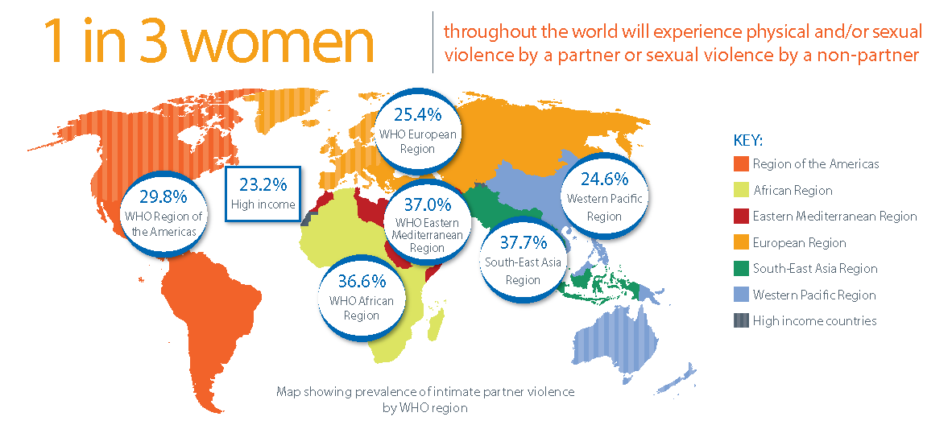
Notes:
Notas para el/la facilitador/a:
Este gráfico creado por la OMS ofrece un examen más detenido de las estimaciones de prevalencia de violencia de pareja íntima (VPI) a lo largo de toda la vida, por región.
Varía desde casi el 25% en el Pacífico occidental, el 23% en países de altos ingresos y Europa; y casi el 30% en las Regiones de la OMS en las Américas; hasta el 37% en la Región Africana de la OMS, el 37% en la región del Mediterráneo oriental de la OMS; y casi el 38% en la región de Asia meridional-oriental de la OMS.
Fuente: https://www.who.int/en/news-room/fact-sheets/detail/violence-against-women
Fuente de la imagen: https://www.who.int/reproductivehealth/publications/violence/VAW_infographic.pdf?ua=1

Slide 8
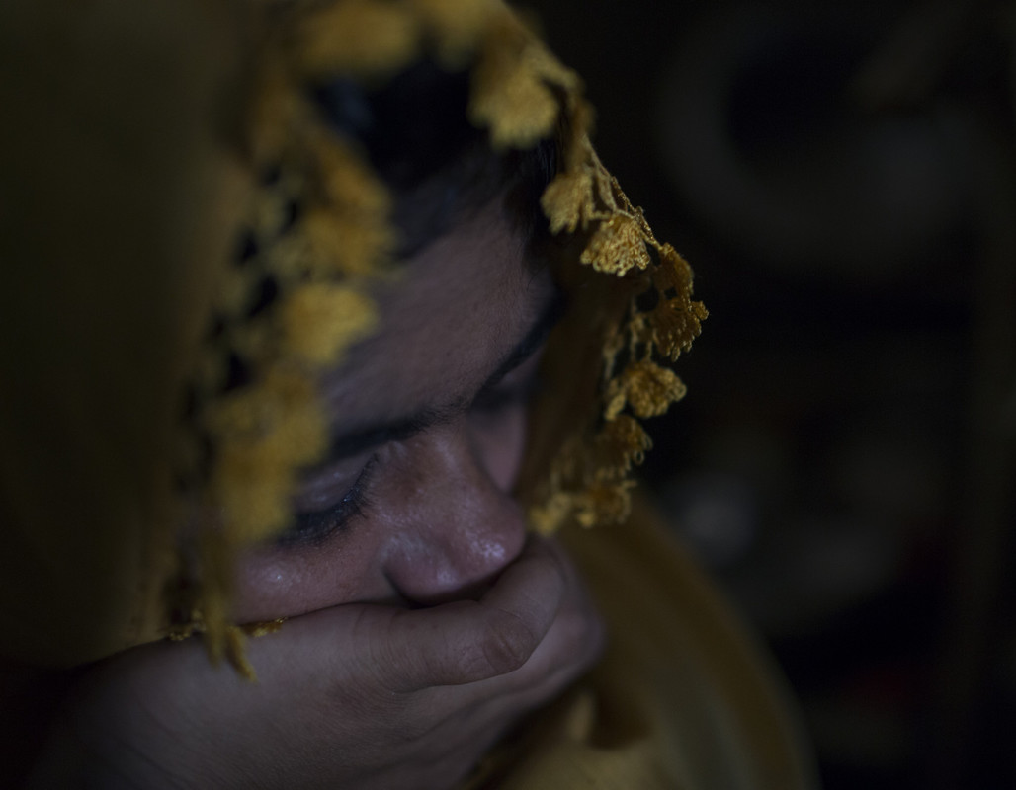
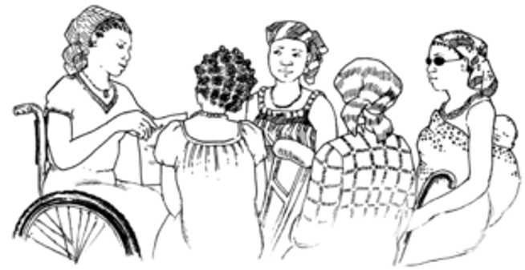
1 DE CADA 5 MUJERES REFUGIADAS Y DESPLAZADAS SUFRE VIOLENCIA SEXUAL EN COMPLEJAS CRISIS HUMANITARIAS
LAS MUJERES CON DISCAPACIDAD SON DE 2 A 4 VECES MÁS PROPENSAS A SUFRIR VIOLENCIA DE PAREJA ÍNTIMA
Notes:
Notas para el/la facilitador/a:
En crisis humanitarias, muchos factores pueden exacerbar los riesgos de sufrir VG y estos riesgos son más graves para las mujeres y las adolescentes. Algunos de esos factores son: mayor militarización, falta de protecciones comunitarias y Estatales y actores armados, desplazamiento, escasez de recursos esenciales, interrupción de servicios comunitarios, cambios en normas culturales y de género, relaciones interrumpidas, infraestructura y redes sociales y protectoras debilitadas y la falta de servicios crean un entorno donde las mujeres y niñas corren graves riesgos.
Fuente: Capacitación en el desarrollo de capacidad para hacer frente a la demanda de servicios de SSR (UNFPA/NORCAP)
Fuente: https://www.who.int/health-cluster/about/work/other-collaborations/gender-based-violence/en/
Fuente de la estadística en la diapositiva: GTI.(2018). IAFM on Reproductive Health in Emergency Settings
Mientras que una de cada tres mujeres sufren VPI o violencia no perpetrada por parejas, las mujeres con discapacidad son de 2 a 4 veces más propensas a sufrir VPI. (UKAID)
Las personas con discapacidad figuran entre los grupos más vulnerables y socialmente excluidos
En casos de mujeres y niñas con discapacidad:
la intersección de desigualdad de género y discapacidad propicia que sean especialmente vulnerables a VG
Las normas sociales a menudo designan a las mujeres y niñas para ser cuidadoras de personas con discapacidad, lo cual puede reforzar su aislamiento y limitar aun más su acceso a apoyo social, económico y material, y así aumentar su vulnerabilidad a sufrir violencia y explotación
Fuente: Building Capacity for Disability Inclusion in Gender-Based Violence Programming in Humanitarian Settings: A Toolkit for GBV Practitioners. WRC
NOTA PARA EL/LA FACILITADOR/A
Distribuir el manual La pandemia en la sombra: violencia contra las mujeres en el contexto del COVID-19 y destacar cómo COVID-19 ha afectado la Violencia contra las Mujeres
Fuente de la imagen:
Imagen a la izquierda: © Farzana Hossen for Ipas. Imagen con derechos de autor, sin licencia para ser reutilizada.
Imagen a la derecha: Hesperian Health Guides: A Health Handbook for Women with Disabilities: https://en.hesperian.org/hhg/A_Health_Handbook_for_Women_with_Disabilities:Chapter_6:_Health_Exams

Slide 9
Terminología
VCM o VCMN
VSVG
VS o SVS
VG
Violencia contra mujeres o contra mujeres y niñas
Violencia de género
Violencia sexual y violencia de género
Violencia sexual o sobrevivientes de violencia sexual
=
=
=
=
Notes:
Notas para el/la facilitador/a:
Antes que continuemos con la intersección de violencia sexual y aborto, veamos la terminología común utilizada en situaciones de crisis.
En el sector humanitario diferentes organizaciones afiliadas a las Naciones Unidas y otras organizaciones utilizan diversos términos que a menudo coinciden.
Lea la diapositiva y explique más a fondo según sea necesario.
Informe a las personas participantes que en esta sesión se utilizarán VG y violencia sexual de manera intercambiable y que esto se explorará más a fondo en las próximas dos diapositivas.
Además, informe a las personas participantes que todo tipo de personas pueden ser víctimas de violencia sexual. Esta capacitación se enfocará en la violencia contra las mujeres y contra todas las personas que tienen un útero. Debido a la naturaleza del trabajo que realizamos como prestadores de servicios de aborto, en este taller nos enfocamos principalmente en las repercusiones de la violencia contra las mujeres y niñas o contra personas que tienen un útero.
A continuación, se exponen las definiciones de los otros dos términos presentados en la diapositiva. Menciónelos solo si las personas participantes piden las otras dos definiciones (VCM y VSBG).
Definiciones:
Violencia contra Mujeres (VCM): (OMS, UNW ICRC)
Declaración de las Naciones Unidas sobre la eliminación de la violencia contra la mujer (1993): “La violencia contra la mujer constituye una manifestación de relaciones de poder históricamente desiguales entre el hombre y la mujer, que han conducido a la dominación de la mujer y a la discriminación en su contra por parte del hombre e impedido el adelanto pleno de la mujer”.
Violencia sexual y violencia de género (VSVG):
Definición de VSVG por UNHCR… violencia de género es violencia dirigida contra una persona por motivo de género o sexo. Abarca actos que infligen sufrimiento o daños físicos, mentales o sexuales, amenazas de dichos actos, coerción y otras privaciones de libertad.

Slide 10

Definición de violencia de género
Término general para todo acto dañino perpetrado en contra de la voluntad de una persona, que está basado en diferencias asignadas socialmente (es decir, diferencias de género) entre hombres y mujeres. Abarca actos que infligen sufrimiento o daños físicos, sexuales o mentales, amenazas de dichos actos, coerción y otras privaciones de libertad”.
Notes:
Notas para el/la facilitador/a:
Lea la diapositiva y discútala más a fondo si es necesario.
VG es un término utilizado para centrarse en una gama más amplia de violencia de género y violencia sexualizada contra mujeres y niñas, hombres y niños, tal como violencia sexual dirigida a hombres en conflicto y violencia contra personas gay, lesbianas, transgénero o intersexuales. Abarca 5 tipos y formas diferentes de violencia: (1) sexual (2) física; (3) prácticas tradicionales dañinas; (4) socioeconómica; y (5) emocional y psicológica.
Las cinco formas de violencia ocurren en crisis humanitarias y a menudo aumentan de manera aguda y tienen efectos de largo plazo.
Fuente: https://www.elrha.org/wp-content/uploads/2021/02/Elrha_GapAnalysis_GBV_Accessible_PDF_2021.pdf
Fuente: http://gbvguidelines.org/en/

Slide 11
Definición de violencia sexual
Todo acto sexual, la tentativa de consumar un acto sexual o los comentarios o insinuaciones sexuales no deseados, ejercidos mediante coacción, amenazas de daño o fuerza, por otra persona, independientemente de su relación con la víctima, en cualquier ámbito, incluidos el hogar y el lugar de trabajo”.
Notes:
Notas para el/la facilitador/a:
La OMS e IASC han extendido la definición de la primera forma de VG, violencia sexual.
Lea la definición en la diapositiva y discútala según sea necesario.
Aunque todas las formas de VG son una prioridad en crisis, en el sector SSR y con relación a MISP, hay un enfoque específico en responder a la violencia sexual y prevenirla en situaciones de crisis humanitaria, y éste es considerado como una intervención que salva vidas.
Fuente: Informe mundial sobre la violencia y la salud. OMS. 2002. Página 8, Directrices de IASC sobre VG

Slide 12
Definición de violencia de pareja íntima
Violencia de pareja íntima se refiere al comportamiento de la pareja o expareja o cónyuge que causa daño físico, sexual o psicológico. Es una de las formas más comunes de violencia experimentada por las mujeres a nivel mundial”.
Notes:
Notas para el/la facilitador/a:
VPI es una forma de VS y, como se señaló en las estadísticas resumidas anteriormente, la VPI es prevalente a nivel mundial. El Análisis de Brechas de VG en Situaciones de Crisis Humanitaria, un estudio realizado por elrha también indica que la VG, en particular la VPI y la violencia sexual, aumenta en situaciones de crisis humanitaria.
Fuente: https://www.elrha.org/wp-content/uploads/2021/02/Elrha_GapAnalysis_GBV_Accessible_PDF_2021.pdf
Lea la definición y explíquela según sea necesario.
Fuente: ONU Mujeres. ( 2020). Violencia contra la mujer: https://interactive.unwomen.org/multimedia/infographic/violenceagainstwomen/en/index.html#nav-1
Antes de pasar al próximo módulo, pregunte a las personas participantes si tienen preguntas finales.

Slide 13
Módulo 2: Intersección de trauma, VG y aborto
Notes:
Notas para el/la facilitador/a:
Ahora prestemos atención a las intersecciones entre violencia de género, trauma y servicios de aborto.

Slide 14
¿Qué es trauma?
¿Cuál es su definición de trauma y por qué creen que es un aspecto importante que se debe considerar al proporcionar servicios de salud reproductiva de alta calidad?
Notes:
Notas para el/la facilitador/a:
Ahora me gustaría que me dijeran cuál es su definición de trauma y por qué creen que es un aspecto importante que se debe considerar al proporcionar servicios de salud reproductiva de alta calidad.
Pida a las personas participantes que describan trauma y eventos traumáticos y que consideren las razones por las cuales es una consideración importante para el trabajo que realizamos.
Definición de trauma de SAMHSA del Departamento de Salud y Servicios Humanos de Estados Unidos (si es útil):
“Trauma individual es el resultado de un evento, una serie de eventos o un conjunto de circunstancias experimentadas por una persona, ya sea física o emocionalmente nocivo o potencialmente mortal y que tiene efectos adversos duraderos en el funcionamiento y el bienestar mental, físico, social, emocional o espiritual de la persona”.
Algunos puntos adicionales para discutir con su grupo:
Explique más a fondo agregando que la VG es una forma de trauma y que las personas refugiadas y desplazadas internamente experimentan múltiples formas de trauma y abusos de los derechos humanos.
Los eventos, incluso los que son útiles, pueden retraumatizar. Intentamos minimizar el riesgo que ocurre.
Es probable que todas las mujeres que buscan servicios de aborto han experimentado trauma, tal como desplazamiento forzado, y estas mujeres corren mayor riesgo de sufrir violencia sexual y violencia de género.
En situaciones de crisis humanitaria las diversas formas de trauma pueden ser, entre otras:
Desplazamiento forzado
Guerra, terrorismo o violencia política
Violencia sexual
Violencia física
Abuso emocional o maltrato psicológico
Fuente: OMS. ( xx). Capítulo 8: Violencia colectiva: https://www.who.int/violence_injury_prevention/violence/global_campaign/en/chap8.pdf

Slide 15
La intersección de violencia sexual y aborto a menudo es “invisible”
Cambio de comportamiento emocional
Miedo
Ansiedad
Vergüenza
Depresión
Baja autoestima
Estrés postraumático
Consumo excesivo de drogas y alcohol
Ideación suicida
Sexo de alto riesgo
Múltiples parejas
Coito sin protección
Trabajo sexual
Sexo de supervivencia
Pérdida de apoyo familiar
Matrimonio precoz o forzado
La agresión sexual puede preceder otros comportamientos poco saludables, por ejemplo…
Resultados para la salud
Embarazo no deseado
Complicaciones del embarazo
Prácticas de aborto inseguro
Salud infantil desatendida y deficiente
Mortalidad
Notes:
Notas para el/la facilitador/a:
En crisis humanitarias, las mujeres y niñas en edad reproductiva corren mayor riesgo de tener un embarazo no deseado o complicaciones del embarazo por violencia sexual.
Este gráfico resume las posibles vías directas e indirectas de la intersección de violencia sexual y aborto, así como los resultados adversos para la salud si no se proporcionan servicios de aborto en situaciones de crisis.
Es importante recordar, y tener siempre en cuenta en nuestro trabajo en SDSR, que la prestación de servicios de aborto no es solo un problema de salud pública sino también un derecho humano.
La capacitación de prestadores de servicios de salud reproductiva de primera línea sobre la prestación de servicios de atención integral del aborto antes de crisis y a lo largo de todo el nexo entre cuestiones humanitarias y de desarrollo es solo uno de los numerosos pasos importantes para garantizar que se cumplan los derechos de las mujeres y que se proporcionen servicios de calidad.
Adaptado de: https://apps.who.int/iris/bitstream/handle/10665/77431/WHO_RHR_12.43_eng.pdf;jsessionid=104CFF6DCBEC52D46B226E069147E8A2?sequence=1
Adaptado de: https://Users/shadietofigh/Downloads/GBV_humanitarian_settings%20(1).pdf

Slide 16
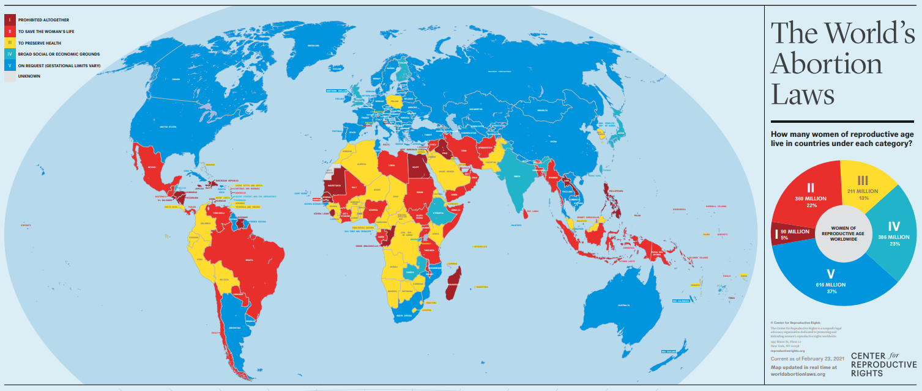
La mayoría de las mujeres viven en países donde el aborto es permitido por ciertas causales.
Current as of February 23, 2021
http://worldabortionlaws.com/map/
Notes:
Notas para el/la facilitador/a:
Dé una visión general del mapa y señale que los países en rojo oscuro tienen las leyes más restrictivas relativas al aborto y los países en azul tienen las leyes más permisivas.
Si tiene suficiente tiempo y una conexión wifi, puede ir al mapa en línea para demostrar cómo hacer clic en un país de interés y ver sus leyes e indicaciones sobre aborto.
Asegúrese de transmitir estos mensajes clave:
La mayoría de las mujeres viven en países donde el aborto es permitido por ciertas causales.
La evidencia muestra que las leyes que restringen o penalizan el aborto no reducen el número de abortos que ocurren, sino que causan que las mujeres recurran al aborto clandestino y aumentan las tasas de muertes y discapacidad por aborto inseguro. Independientemente del contexto legislativo, las mujeres que quieren tener un aborto encontrarán la manera de tenerlo y pondrán su vida en riesgo para hacerlo.
En muchos países existen diferencias entre lo que dispone la ley y cómo se aplica la ley.
En algunos entornos, aunque la ley parezca ser restrictiva, en la práctica podría interpretarse liberalmente y, por lo tanto, podría ser relativamente fácil que las personas accedan a servicios de aborto seguro excepto en situaciones donde la movilidad y el sustento están limitados, lo cual es la situación de la mayoría de las personas refugiadas. En otros países, la ley podría permitir la disposición de aborto bajo una variedad de circunstancias, pero esto posiblemente no sea una realidad para las mujeres en la práctica, en particular las personas que viven en condiciones de desplazamiento o campos.
Fuente: http://worldabortionlaws.com/map/

Slide 17
HECHO: El aborto es legal bajo ciertas circunstancias en la mayoría de los países
HECHO: A muchas, o a la mayoría, de las sobrevivientes de violencia sexual probablemente se les permite solicitar un aborto legal, pero ellas no lo saben y no se les indica que pueden elegir esta opción
Causales de aborto legal | Para salvar la vida de la mujer | Para proteger la salud física de la mujer | Para proteger la salud mental de la mujer | En casos de violación o incesto | En casos de malformación fetal | Factores económicos o sociales | A petición
Número de países | 190 | 132 | 126 | 99 | 91 | 69 | 58
Los acuerdos internacionales apoyan el acceso a servicios de aborto seguro para sobrevivientes de violación.
Entre esos acuerdos figuran: la Convención de Ginebra, Artículo 3; Resoluciones de Seguridad 2106 y 2122 de las Naciones Unidas; y el Protocolo de Maputo.
Notes:
Notas para el/la facilitador/a:
Aunque los tratados de derechos humanos protegen la salud y los derechos sexuales y reproductivos (SDSR), que incluyen el aborto, aún existen ideas erróneas de que el aborto es ilegal. En la mayoría de los países, el aborto no es “ilegal” sino “restringido”.
Solo un puñado de países tienen prohibición absoluta del aborto.
El 95% de la población mundial vive en un país donde el aborto seguro es permitido bajo ciertas circunstancias.
Varios acuerdos internacionales y regionales, como los que se indican en la diapositiva, apoyan el imperativo de proporcionar servicios de aborto seguro en situaciones de crisis.
Aunque algunas personas refugiadas tienen mejor acceso a los servicios de salud que las personas que residen en su país anfitrión, debido a la política y las normativas, es poco probable que tengan acceso generalizado a servicios de aborto seguro.
(Nota para facilitadores: Esta tabla es aditiva, lo cual significa que todos los países para los que se indica la causal “para proteger la salud física de la mujer” también permiten el aborto para salvar la vida de la mujer, etc.)
Fuente: AVTA de Ipas para públicos humanitarios
Fuente: Mapa del Centro de Derechos Reproductivos de leyes sobre aborto: https://maps.reproductiverights.org/worldabortionlaws

Slide 18
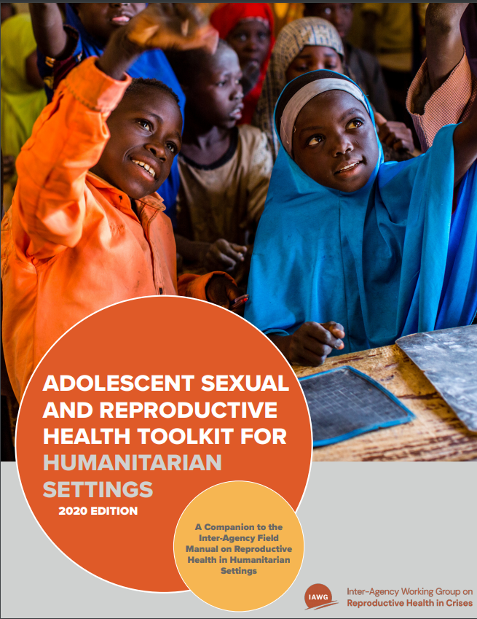
SSR de adolescentes: principio de capacidad de adolescentes
Las adolescentes que solicitan servicios de SSR pueden ser consideradas capaces de recibir consejería y servicios de salud reproductiva sin la supervisión de sus padres”.
Juego de herramientas sobre SSRA en situaciones de crisis humanitaria: edición de 2020
Notes:
Notas para el/la facilitador/a:
Lea la diapositiva y explique más a fondo según sea necesario.
Las numerosas formas de violencia y riesgos que enfrentan las adolescentes en crisis son: prostitución forzada, trata de personas, matrimonio precoz forzado, abuso psicológico y violación, todas ellas empeoradas con formas adicionales de violencia a lo largo de la edad reproductiva.
Es importante recordar que las adolescentes corren mayor riesgo de experimentar violencia sexual durante crisis y que tienen la capacidad y el derecho a acceder a servicios de aborto y a otros servicios de SSR en la medida permitida por las leyes locales.
Según el principio de capacidad de adolescentes, la capacidad de una adolescente para determinar sus necesidades y deseos reproductivos, como la necesidad de tener un aborto, es demostrada suficientemente por su búsqueda de la atención sanitaria que necesita. Aun cuando se trata de menores, si ellas son consideradas "capaces", no se debe buscar el consentimiento de su pareja, padres, tutor/a o parientes, ya que esto podría poner en peligro a la adolescente.
Fuente: https://www.who.int/health-cluster/about/work/task-teams/GBV-webinar.pdf?ua=1
Afirme que casi nunca hay la necesidad de obtener el consentimiento de otras personas.
Fuente: Grupo de Trabajo Interinstitucional (GTI) sobre Salud Reproductiva en Situaciones de Crisis, Subgrupo de Trabajo sobre Salud Sexual y Reproductiva de Adolescentes (SSRA). Juego de herramientas sobre SSRA en situaciones de crisis humanitaria: edición de 2020. Ciudad de Nueva York, 2020.

Slide 19
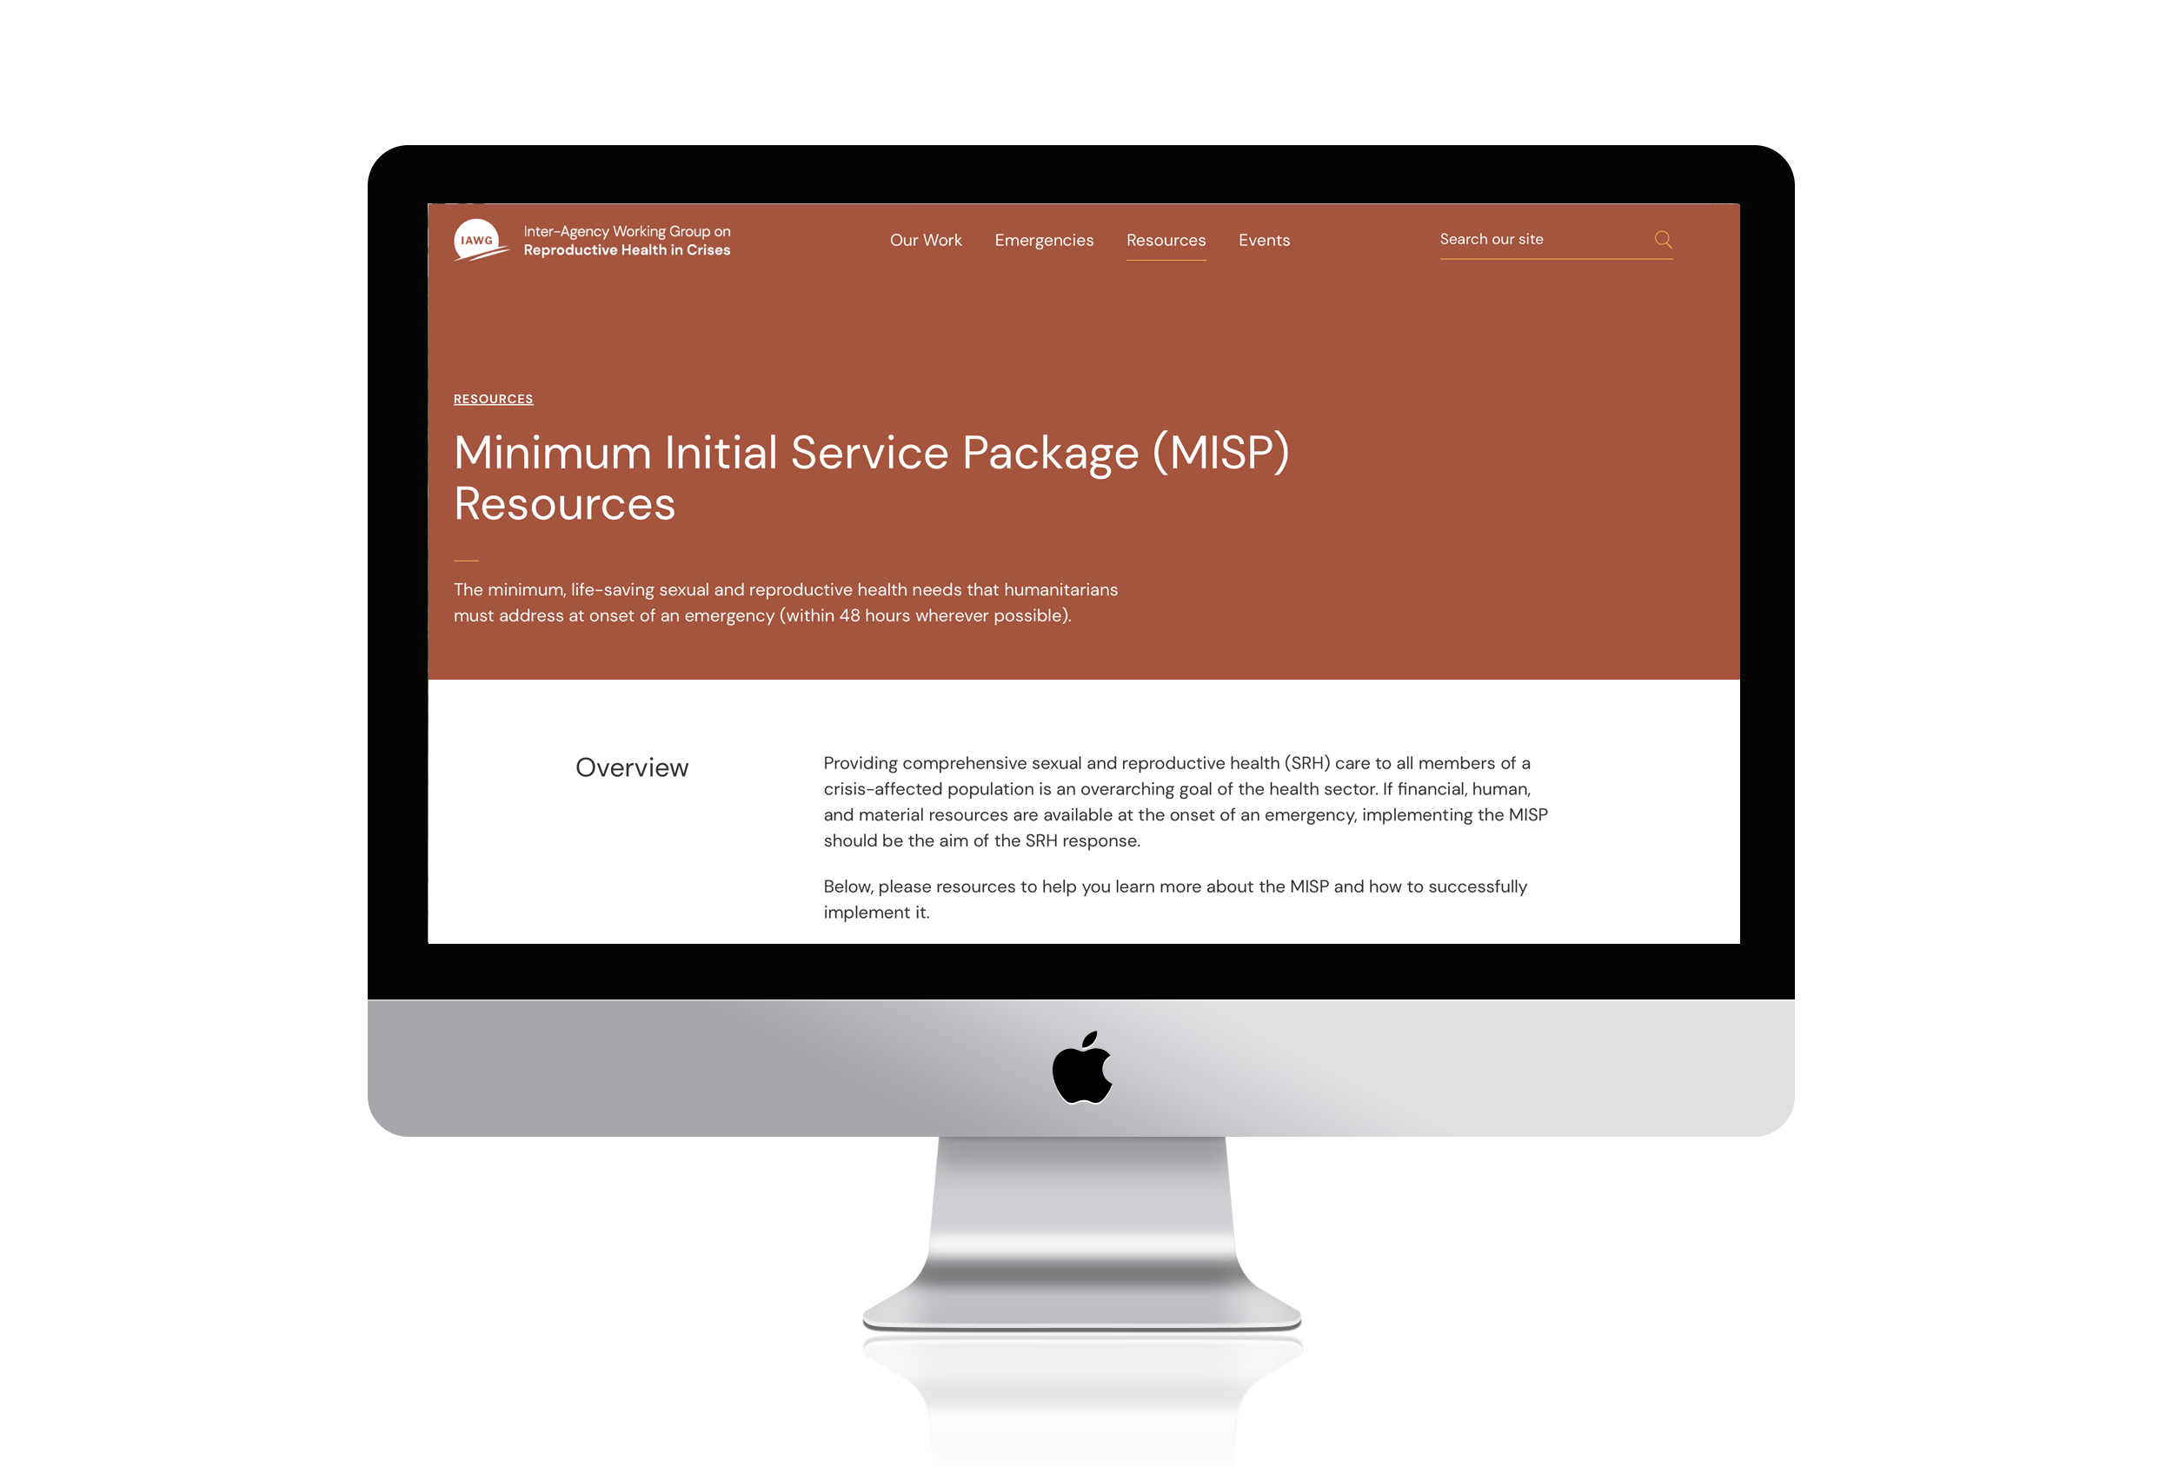

Recursos del paquete de servicios iniciales mínimos (PSIM)
Referencia rápida sobre el PSIM
Módulo de aprendizaje a distancia del PSIM
Notes:
NOTAS PARA EL/LA FACILITADOR/A:
Si usted se encuentra en un entorno de crisis humanitaria, distribuya la “Hoja de referencia rápida sobre el PSIM” a cada participante; no es necesario que lea todas las partes de la diapositiva
Si no se encuentra en un entorno de crisis humanitaria, puede borrar esta diapositiva y las próximas dos diapositivas.
Notas para el/la facilitador/a:
Describa el Grupo de Trabajo Interinstitucional y dónde encontrar otros recursos en las páginas web del GTI.
El GTI es una coalición muy colaborativa de base amplia, que representa a organismos de las Naciones Unidas, así como a organizaciones gubernamentales, no gubernamentales, de investigación y de donantes. Formada en 1995, y actualmente una red con más de 2,500 miembros individuales de 450 agencias. Esta coalición internacional de organizaciones y personas trabaja colectivamente para promover la salud y los derechos sexuales y reproductivos en situaciones de crisis humanitaria. (https://iawg.net/)
Como prestadores de servicios de aborto de primera línea, ustedes probablemente trabajarán en unidades de salud que ofrecen algunos de los servicios de SSR, o todos, asociados con cada uno de los objetivos del PSIM y el Manual de campo Interinstitucional (IAFM), que proporciona orientación clínica y programática detallada sobre SSR para la respuesta a emergencias y ofrece justificación para la prestación de servicios de aborto seguro en emergencias.
Explique concisamente la meta del PSIM y cada uno de los objetivos.
GTI. (2018). Paquete de servicios iniciales mínimos PSIM para la salud sexual y reproductiva (SSR) en situaciones de crisis:
Referencia rápida del PSIM: https://iawg.net/resources/misp-reference
Módulo de aprendizaje a distancia: https://iawg.net/es/resources/minimum-initial-service-package-distance-learning-module
Fuente: GTI. (2018). Manual de trabajo interinstitucional sobre salud reproductiva en escenarios humanitarios. https://iawg.wpengine.com/wp-content/uploads/2019/07/IAFM-Spanish-web.pdf
https://iawg.net/resources/minimum-initial-service-package-misp-resources

Slide 20


Servicios de aborto seguro y el PSIM
…para responder a las necesidades de sobrevivientes de agresión sexual
…al máximo grado permitido por la ley como “otra prioridad de SSR”
Sobrevivientes tienen derecho a:
Pruebas de embarazo
Consejería sobre opciones relacionadas con el embarazo
Servicios de aborto seguro al mayor grado permitido por la ley
Cuando existe capacidad, se debe facilitar servicios de aborto desde el principio de una emergencia.
Cuando no existe capacidad, los servicios de aborto deben estar disponibles tan pronto como se inicien las actividades prioritarias del PSIM.
Grupo de Trabajo sobre Servicios de Aborto Seguro: https://iawg.net/about/sub-working-groups/safe-abortion-care
Notes:
Notas para el/la facilitador/a:
El PSIM de 2018 y el manual de campo acompañante han ampliado el acceso a los servicios de atención integral del aborto en situaciones de emergencia como un servicio prioritario, al mayor grado permitido por la ley, pero también han integrado los servicios de aborto como un componente fundamental de la respuesta a las necesidades de sobrevivientes de agresión sexual.
Su rol como prestadores de servicios de salud reproductiva de primera línea capacitados es asegurarse de que se implementen servicios de aborto seguro en entornos de crisis humanitaria.
Lea la diapositiva y explique más a fondo según sea necesario.
Fuente: GTI y Subgrupo de trabajo sobre aborto: https://iawg.net/about/sub-working-groups/safe-abortion-care

Slide 21
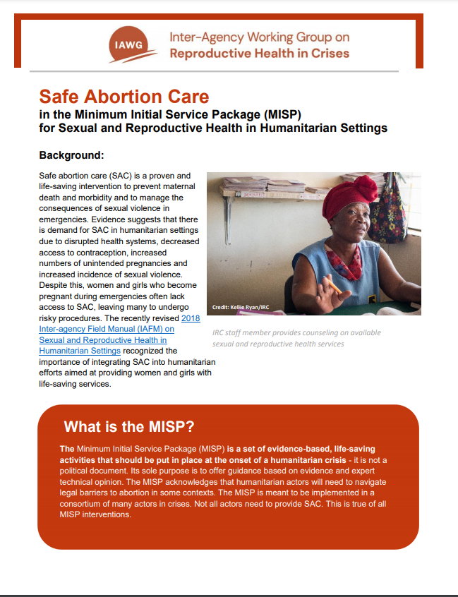
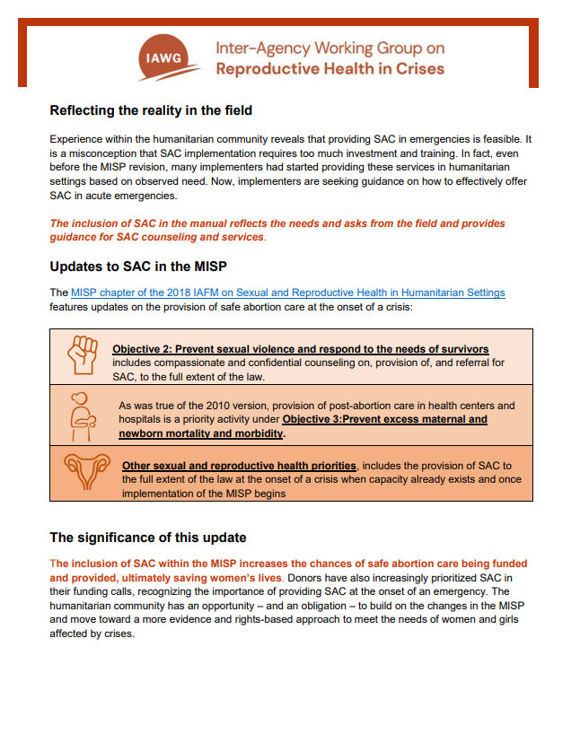
Recursos para introducir los servicios de aborto como parte del paquete de servicios iniciales mínimos
Notes:
NOTA PARA EL/LA FACILITADOR/A:
Distribuya a cada participante el “Informe del GTI sobre servicios de aborto seguro en el PSIM”.
Notas para el/la facilitador/a:
El subgrupo de trabajo sobre servicios de aborto seguro del GTI creó este “Informe sobre servicios de aborto seguro en el PSIM”, que explica los cambios a los servicios de aborto seguro en el Paquete de Servicios Iniciales Mínimos (PSIM) sobre salud sexual y reproductiva (SSR) y su impacto en el campo, que puede ser un recurso útil para abogar por ampliar los servicios de aborto en sus entornos.
Fuente: Subgrupo de trabajo sobre aborto seguro del GTI: https://iawg.net/resources/safe-abortion-care-in-the-minimum-initial-service-package-misp-for-sexual-and-reproductive-health-in-humanitarian-settings
Antes de pasar al próximo módulo, pregunte a las personas participantes si tienen otras preguntas.

Slide 22
Módulo 3: Atención informada por trauma y servicios clínicos de aborto
Notes:
Notas para el/la facilitador/a:
La VG en todas sus formas tiene tremendas consecuencias físicas, emocionales y sociales para la persona victimizada por VG, a menudo llamada ‘sobreviviente’. Cada sobreviviente de VG tiene derecho a recibir apoyo y atención amable de alta calidad que aborde las consecuencias dañinas de la violencia y le ayude a sanar y recuperarse.
Este módulo procura establecer normas para la atención amable de alta calidad brindada a sobrevivientes de VG en situaciones de crisis humanitaria, con un enfoque particular en la atención informada por trauma para la prestación de servicios de aborto. Aunque esta sesión se enfoca en la intersección de trauma y aborto, la información sobre la atención informada por trauma y la atención pélvica no solo es aplicable para los servicios de aborto sino también para los servicios de anticoncepción, atención prenatal, trabajo de parto y parto.

Slide 23
Servicios informados por trauma = atención centrada en sobrevivientes
Los servicios informados por trauma están informados de y son sensibles al trauma anterior sufrido por cada sobreviviente.
El enfoque informado por trauma integra la comprensión de la historia de cada sobreviviente y todo el contexto de su experiencia.
El enfoque centrado en sobrevivientes crea un entorno de apoyo, donde se respetan los derechos de cada sobreviviente y se garantiza que ella o él sea tratada/o con dignidad y respeto.
Retraumatización incluye factores que desencadenan trauma de nuevo, respuesta a divulgación, contacto con el perpetrador, victimización o falta de control, empoderamiento, agencia o un entorno seguro.
Trauma
Retraumatización
Respuesta al trauma
Notes:
Notas para el/la facilitador/a:
En el centro de estas prácticas, creemos que atención centrada en sobrevivientes = atención informada por trauma.
El enfoque centrado en sobrevivientes tiene como objetivo crear un entorno de apoyo, donde se respetan los derechos de cada sobreviviente y donde ella o él es tratado/a con dignidad y respeto. Este enfoque ayuda a promover la recuperación de cada sobreviviente y su capacidad para identificar y expresar sus necesidades y deseos, así como para reforzar su capacidad para tomar decisiones sobre posibles intervenciones.
Es importante que cada prestador/a de servicios de aborto esté informado/a sobre cuestiones relacionadas con trauma en sobrevivientes e que integre enfoques que no desencadenen retraumatización.
Algunos factores que contribuyen a la retraumatización son: factores que desencadenan trauma de nuevo, respuesta a divulgación, contacto con el perpetrador, victimización, falta de control, empoderamiento, agencia o un entorno seguro.
Además, los procedimientos médicos invasivos, como el examen pélvico, el examen bimanual, el procedimiento de AMEU, DIU o ultrasonido vaginal en alguien que ha procesado o actualmente está procesando su trauma, podría volver a inducir reacciones traumáticas.
Fuente: NSVRC.(2017). Building cultures of care: A guide for sexual assault services programs. https://www.nsvrc.org/sites/default/files/publications_nsvrc_building-cultures-of-care.pdf

Slide 24
No hacer daño
  La OMS recomienda que los trabajadores de salud traten el tema de violencia sexual y violencia de pareja íntima solo con mujeres que tengan lesiones o afecciones que sospechen estén relacionadas con violencia.
  Al brindar atención centrada en la mujer, aplicar los cuatro principios fundamentales de seguridad, respeto, confidencialidad y no discriminación.
  Asegurarse de que la información sea confidencial y que las referencias estén alineadas con los protocolos y directrices locales referentes a la VG.
  Aplicar el más alto nivel de atención. En investigaciones recientes, las usuarias de servicios de aborto identificaron bondad, trato sin prejuicios, información individualizada y consejería interactiva como los aspectos más importantes de la consejería. *
*Sarah E Baum, Rebecca Wilkins, Muthoni Wachira, Deepesh Gupta, Shamala Dupte, Peter Ngugi, Shelly Makleff, Abortion quality of care from the client perspective: a qualitative study in India and Kenya, Health Policy and Planning, 2021; czab065, https://doi.org/10.1093/heapol/czab065
Notes:
Notas para el/la facilitador/a:
No hacer daño:
Recuerden que las mujeres en situaciones de crisis humanitaria han sufrido alguna forma de trauma, y sabemos que 1 de cada 5 mujeres sufre violencia sexual. Por consiguiente, hay gran probabilidad de que las mujeres que solicitan servicios de aborto y de anticoncepción hayan experimentado múltiple formas de trauma.
Muchas mujeres tienen necesidades diferentes a las de la mayoría de las demás usuarias de servicios de salud en estos entornos.
Una mujer que ha sido objeto de violencia, VPI y otras formas de trauma por VG podría tener necesidades diferentes a las de la mayoría de las demás usuarias de servicios de salud.
Posiblemente tenga diversas necesidades emocionales que requieren atención.
Quizás esté asustada y necesite oír palabras reconfortantes.
Su seguridad podría ser una preocupación continua.
Es posible que ella necesite referencias u otros recursos.
Ella necesita ayuda para sentirse más en control y capaz de tomar sus propias decisiones
Recalque que el rol de las personas participantes como prestadores de servicios es ‘apoyar, no diagnosticar’, por ende, “no hacer daño”.
Los prestadores de servicios de salud deben, como mínimo, ofrecer apoyo de primera línea cuando las mujeres informan haber sufrido violencia y aplicar los cuatro principios: seguridad, respeto, confidencialidad y no discriminación. Las habilidades necesarias son: escucha con empatía, actitud sin prejuicios, privacidad, confidencialidad, vínculos a otros servicios).
Destaque los hallazgos de estudios incluidos en la diapositiva y señale que las mujeres priorizaron bondad, trato sin prejuicios, información individualizada y consejería interactive como aspectos clave de la relación entre la usuaria y su prestador/a de servicios.
Como prestadores de servicios de primera línea, su rol es asegurarse de que las referencias y protocolos de prestación de servicios estén alineados con las directrices humanitarias.
Trabajen con sus colegas y supervisores para asegurarse de tener estos recursos y directrices a su disposición, por si los necesitan.
Fuente: OMS. Clinical Handbook for providers on Sexual Violence (2013) http://www.who.int/reproductivehealth/publications/violence/9789241548595/en/
Fuente: GTI. (2018). Manual de trabajo interinstitucional sobre salud reproductiva en escenarios humanitarios. https://iawg.wpengine.com/wp-content/uploads/2019/07/IAFM-Spanish-web.pdf
Fuente: UNFPA Surge Capacity Training

Slide 25
El rol del prestador de servicios
  Incluir información visible sobre el derecho de las mujeres a recibir servicios de SSR, incluidos los servicios relacionados con VG, aborto y anticoncepción
  Asegurarse de que los prestadores de servicios de primera línea tengan materiales de información, educación y comunicación y material auxiliar
  Asegurarse de ofrecer capacitación (a prestadores de servicios de aborto designados) y sesiones de orientación a todo el personal de la unidad de salud sobre la atención centrada en sobrevivientes
  Asegurarse de que todo el personal sepa que NO es obligatorio que los prestadores de servicios de primera línea informen a la policía a menos que lo especifiquen las leyes nacionales. En algunos países es obligatoria la denuncia de abuso sexual de menores. En ese caso, se debe sostener de antemano conversaciones sobre el cumplimiento y los riesgos jurídicos y personales a los prestadores de servicios y a las usuarias.
  Asegurarse de que todo el personal sepa los cuatro principios de seguridad, respeto, confidencialidad y no discriminación
Notes:
Notas para el/la facilitador/a:
Lea la diapositiva y explique más a fondo según sea necesario.
Pregunte si hay otras responsabilidades que se deben incluir.
Mencione que no es necesario ningún otro equipo médico para integrar la atención informada por trauma en los servicios de aborto.
Éstas son responsabilidades tanto personales como de toda la unidad de salud.
Fuente: GTI. (2018). Manual de trabajo interinstitucional sobre salud reproductiva en escenarios humanitarios. https://iawg.wpengine.com/wp-content/uploads/2019/07/IAFM-Spanish-web.pdf
Fuente: Directrices para la integración de las intervenciones contra la violencia de género en la acción humanitaria. Módulo 4: Cómo responder ante información sobre VG cuando no se es especialista en VG.
Fuente: https://www.who.int/reproductivehealth/publications/violence/VAW_infographic.pdf?ua=1

Slide 26
NO se recomienda la denuncia obligatoria
“Se deben proporcionar servicios de aborto sin riesgos y rápidos en función del reclamo de la mujer en lugar de requerir evidencias forenses o exámenes policiales. Los requisitos administrativos se deben minimizar y se deben establecer protocolos claros tanto para la policía como para los proveedores de salud, ya que esto facilitará la derivación y el acceso a la atención”.
OMS (2012). Aborto sin riesgos: guía técnica y de políticas para sistemas de salud, pp. 92-93.
Ver también Law and Policy Guide: Rape and Incest Exceptions, Centro de Derechos Reproductivos
https://maps.reproductiverights.org/law-and-policy-guide-rape-and-incest
Notes:
Notas para el/la facilitador/a:
Utilice esta diapositiva para agregar énfasis a las recomendaciones de la OMS sobre no exigir denuncia.
Pida que alguien lea la cita textual y discútala.
Puede incluir un enlace al recurso del Centro de Derechos Reproductivos para ver su resumen detallado de las leyes y políticas mundiales al respecto.
Mencione que algunos países exigen denuncia obligatoria de abuso sexual de menores

Slide 27

Graves resultados de la violencia en la salud
Mental
Depresión, pensamientos suicidas o intentos de suicidio, ansiedad, trastorno de estrés postraumático, insomnio, ataques de pánico, trastornos mentales
Conductual
Alcoholismo y drogadicción, autolesión, riesgo de comportamiento sexual, homicidio, suicidio
Física, agudos
Lesión, shock, enfermedad, infección
Reproductiva
Enfermedad pélvica inflamatoria, enfermedades de transmisión sexual, embarazo no deseado, complicaciones del embarazo, bajo peso al nacer, infecciones de las vías urinarias, trastornos sexuales, aborto inseguro
Física, crónicos
Discapacidad, infecciones crónicas, dolor crónico, trastornos gastrointestinales, trastornos de la alimentación, trastornos del sueño
LOS SIGNOS DE VIOLENCIA A MENUDO SON INVISIBLES
Ipas ARCHES toolkit
Notes:
Notas para el/la facilitador/a:
Para responder al trauma por VG, es necesario entender las posibles consecuencias de la violencia sexual.
Los sucesos traumáticos son comunes en situaciones de emergencia complejas. La violencia sexual, en particular la violación, tiene un impacto enorme en la salud de las personas.
Entre las consecuencias sociales se encuentran:
Causas fundamentales: abuso de poder, desigualdad de género y desigualdad de derechos humanos
Factores contribuyentes: alcoholismo/drogadicción, pobreza, conflicto, disponibilidad de alimentos/ combustible/madera/generación de ingresos, colapso de la sociedad tradicional y sistema de apoyo familiar, falta de protección policial, impunidad, pérdida de dinámicas de poder masculino y roles de género percibidos, represalias, estrategia/herramienta de guerra.
Según la OMS, el impacto de la VPI en la salud de las mujeres abarca: (Fuente: https://www.who.int/reproductivehealth/publications/violence/VAW_infographic.pdf?ua=1)
Salud sexual y reproductiva:
16% más propensas a tener un bebé con bajo peso al nacer.
1.5 veces más propensas a tener VIH + 1.5 veces más propensas a contraer infección por sífilis, clamidia o gonorrea.
Muerte y lesión:
El 42% de las mujeres que han sufrido violencia física o sexual por parte de una pareja han sufrido lesiones como resultado.
El 38% de todos los asesinatos de mujeres mundialmente fueron denunciados como cometidos por su pareja íntima.
Salud mental:
Dos veces más propensas a sufrir depresión y
Casi dos veces más propensas a tener trastornos por consumo de alcohol
Fuente: http://gbvguidelines.org/en/capacity-building/module-2-defining-gbv/
Fuente: gráfico adaptado de: file:///Users/shadietofigh/Downloads/GBV_humanitarian_settings.pdf
Fuente: https://apps.who.int/iris/bitstream/handle/10665/77431/WHO_RHR_12.43_eng.pdf?sequence=1

Slide 28
Preguntar sobre violencia: juego de roles
Importante: Nunca plantee el tema de violencia a menos que la mujer esté sola, aunque esté con otra mujer.
Algunas declaraciones que puede hacer antes de plantear el tema de violencia antes de hacer preguntas directas
“Muchas mujeres experimentan problemas con su marido, su pareja u otra persona con quien viven”.
“He visto a mujeres con problemas como los suyos que han tenido dificultad”.
Preguntas directas para comenzar que muestran que usted quiere oír acerca de sus problemas
“¿Le tiene miedo a su esposo (o pareja)?”
“¿Alguien en su hogar la ha amenazado alguna vez con lastimarla o hacerle daño físico?”
“¿Alguien la ha obligado a tener sexo o contacto sexual que usted no quería?”
“¿Alguien la ha amenazado con matarla?”
Notes:
Notas para el/la facilitador/a:
Para establecer confianza gradualmente sobre este asunto privado y sensible:
Nunca planteen el tema de violencia de pareja a menos que la mujer esté sola.
Aunque ella esté con otra mujer, esa mujer podría ser la madre o hermana de un abusador.
Si preguntan sobre violencia, háganlo de una manera empática y sin prejuicios.
Usen palabras que sean indicadas y pertinentes a la cultura y comunidad donde ustedes trabajan.
A algunas mujeres quizás no les gusten las palabras “violencia” y “abuso”. Las culturas y comunidades tienen maneras de referirse al problema con otras palabras. Es importante utilizar las palabras que las mujeres usan.
Ejercicio rápido de 10 minutos:
Pida que cada participante se empareje con un/a participante cerca de él o ella y que practiquen tanto los métodos directos como indirectos de preguntas sobre violencia.
Después que cada participante haya practicado ambos tipos de preguntas, tome 5 minutos y pregunte qué les pareció el ejercicio y si alguien en el grupo tiene nuevas ideas o sugerencias para las demás personas que consideren ser útiles.
Fuente: OMS. (2013). Respuesta a la violencia de pareja y a la violencia sexual contra las mujeres: Directrices de la OMS para la práctica clínica y las políticas: https://oig.cepal.org/sites/default/files/whorhr13_10_esp.pdf

Slide 29
¿Qué hacer si sospecha violencia pero la mujer no la divulga?
Recuerde: Ésta podría ser su única oportunidad para ayudar a esta mujer.
  No haga daño.
  No la presione; concédale tiempo para divulgar lo que ella quiera decir
  Infórmela acerca de los servicios disponibles si ella elige usarlos
  Ofrézcale referencias a otros servicios
  Ofrézcale una consulta de seguimiento para cualquier necesidad de salud
Notes:
Notas para el/la facilitador/a:
Lea la diapositiva y explique más a fondo según sea necesario.
Recuerde que las mujeres y adolescentes que acceden a servicios de aborto enfrentan barreras agravadas para acceder a los servicios en situaciones de crisis y, aunque muchas mujeres quizás no divulguen que sufren violencia, su visita podría ser la única oportunidad para que usted como prestador/a de servicios le proporcione información sobre los servicios de SSR, salud, salud mental, protección, etc. y referencias disponibles.
Fuente: OMS. (2013). Respuesta a la violencia de pareja y a la violencia sexual contra las mujeres: Directrices de la OMS para la práctica clínica y las políticas: https://oig.cepal.org/sites/default/files/whorhr13_10_esp.pdf

Slide 30
En resumen: respuesta de prestadores de servicios de aborto
  Cada prestador/a de servicios debe estar capacitado/a para proporcionar atención centrada en la sobreviviente y atención informada por trauma
  Verifiquen que su unidad de salud tenga procedimientos operativos normalizados establecidos
  Asegúrense de que los espacios de consulta sean privados
  Asegúrense de que las referencias a otros servicios sean identificadas y conocidas por todo el personal
  Los establecimientos de salud deben estar equipados para proporcionar una respuesta de atención integral a la SSR y tratar las consecuencias físicas y mentales
  NO se recomienda la denuncia obligatoria a la policía por el/la prestador/a de servicios de aborto, quien debe ofrecer denunciar el incidente si la mujer así lo desea, preferiblemente a servicios de protección
Notes:
Notas para el/la facilitador/a:
Lea la diapositiva y explique más a fondo según sea necesario.
Mencione que la privacidad es visual y auditiva.
Fuente: OMS. (xx). Violence Against Women: Global Picture Health response. https://www.who.int/reproductivehealth/publications/violence/VAW_infographic.pdf?ua=1
Fuente: GTI. (2018). Manual de trabajo interinstitucional sobre salud reproductiva en escenarios humanitarios. https://iawg.wpengine.com/wp-content/uploads/2019/07/IAFM-Spanish-web.pdf
Fuente: OMS. (2013). Respuesta a la violencia de pareja y a la violencia sexual contra las mujeres: Directrices de la OMS para la práctica clínica y las políticas: https://oig.cepal.org/sites/default/files/whorhr13_10_esp.pdf

Slide 31
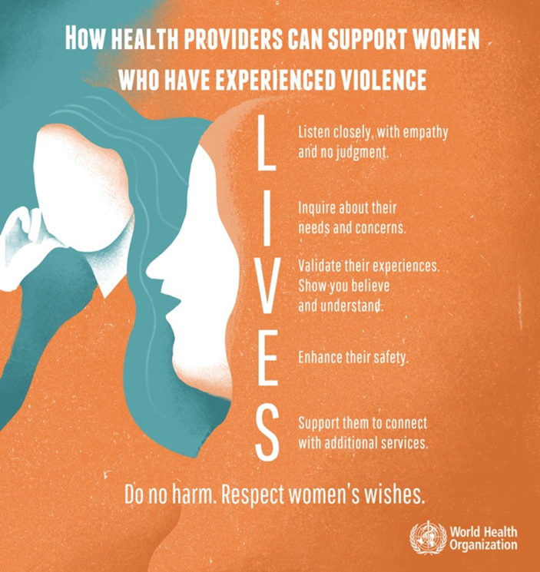
Método “ANIMA” de la OMS para apoyar a sobrevivientes de agresión sexual
Escuchar
Escuche a la mujer detenidamente, con empatía y sin juzgarla.
Preguntarle sobre sus necesidades
Evalúe y responda a sus diversas necesidades/preocupaciones: emocionales, físicas (incluida SR) y sociales.
Validar
Muéstrele que usted la entiende y le cree. Asegúrele que ella no tiene la culpa.
Mejorar su seguridad
Apoyar
Discuta un plan para que ella pueda protegerse de más daños si es necesario.
Apóyela ayudándola a conectarse con información, servicios y apoyo social.
Notes:
Notas para el/la facilitador/a:
El marco “ANIMA” de la OMS es una herramienta importante para prestadores de servicios que no se especializan en brindar atención a sobrevivientes de VG.
Lea la diapositiva y explique más a fondo según sea necesario
Recuerde que el consentimiento informado para los servicios y liberación de información son obligatorios, ya que garantizan que los derechos y necesidades de cada sobreviviente son primordiales.
Fuente: OMS. (2013). Responding to intimate partner violence and sexual violence against women: WHO clinical and policy guidelines: http://www.who.int/reproductivehealth/publications/violence/9789241548595/en
Fuente: OMS. (2020). Manejo clínico de las personas sobrevivientes de violación y de violencia de pareja: elaboración de protocolos para situaciones de crisis humanitaria: https://apps.who.int/iris/handle/10665/354575

Slide 32
Atención clínica
EVALUACIÓN DE SALUD DE LA PACIENTE
EXAMEN FÍSICO Y MANEJO
Historia clínica general
Historia obstétrica y ginecológica, incluida la fecha de la última menstruación (FUM)
Información sobre la agresión
Evaluación de salud mental
Realizada al ritmo de la sobreviviente
Atención informada por trauma
  Este taller se enfoca en integrar la atención informada por trauma en el examen pélvico y en el procedimiento de aspiración endouterina.
  Para detalles sobre otros exámenes y manejo, ver los recursos en la próxima diapositiva.
Notes:
Notas para el/la facilitador/a
El principal propósito de la historia y el examen es determinar qué atención clínica es necesaria. La toma de la historia clínica y el examen físico deben realizarse al ritmo de la sobreviviente.
El principal propósito del examen físico es brindar atención médica. Observe el estado mental de la sobreviviente. Es importante pedir permiso para realizar el examen físico y obtener el consentimiento informado para cada etapa. Documente todo minuciosa y objetivamente.
EXPLIQUE que los componentes adicionales del examen que podrían realizarse para una sobreviviente justo después de la agresión, tales como evaluación de lesiones y examen forense, están más allá del alcance de este taller.
REFIERA a las personas participantes a los recursos de la OMS/UNFPA/UNHCR y del GTI en la próxima diapositiva para más detalles.

Slide 33
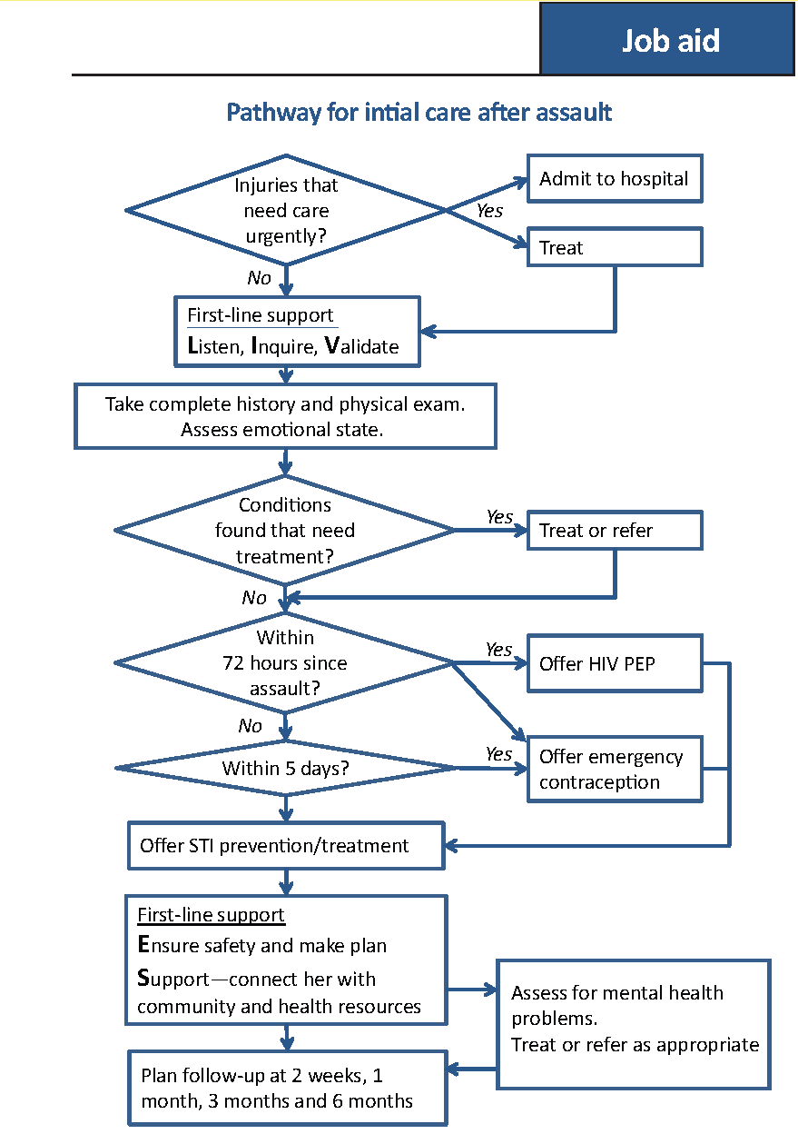
Atención clínica
Asuntos urgentes a tratar con sobrevivientes:
Tratar primero las complicaciones potencialmente mortales
Prevenir transmisión del VIH si el incidente ocurrió hace <72 horas
Tratamiento presuntivo de ITS en la primera consulta
Tratamiento de lesiones según sea necesario
Prevenir embarazo, ofrecer servicios de aborto seguro o referir para estos
REFERIRSE A LOS MATERIALES SOBRE EL MANEJO CLÍNICO PARA VER MÁS DETALLES
Notes:
Notas para el/la facilitador/a:
Para obtener orientación clínica a fondo sobre todos los temas en esta diapositiva, REFERIRSE a Clinical Management of Sexual Violence Survivors in Crisis Settings creado por el Grupo de Trabajo Interinstitucional sobre Salud Reproductiva en Situaciones de Crisis (iawg.net) y Manejo clínico de las personas sobrevivientes de violación y de violencia de pareja: elaboración de protocolos para situaciones de crisis humanitaria por la OMS, UNFPA y UNHCR.
Hablemos sobre algunos de los asuntos clínicos urgentes que se deben tratar con sobrevivientes.
La OMS ha proporcionado material auxiliar para prestadores de servicios de primera línea que atienden a usuarias que divulgan violencia sexual o usuarias que sospechan han sufrido violencia sexual.
DISTRIBUYA a cada participante copias del diagrama de la OMS “Flujograma de atención inicial tras una agresión sexual”. DÍGALES que utilizarán esta hoja más adelante en una actividad.
REVISE los siguientes puntos:
Tratar primero las complicaciones potencialmente mortales y referir a establecimientos de salud de nivel superior, si procede.
Se debe iniciar profilaxis postexposición (PPE) para infección por VIH lo antes posible y hasta 72 horas después de una posible exposición al VIH. Hay riesgo de transmisión de VIH si hubo exposición a sangre o semen por medio de coito vaginal, anal u oral, o por medio de heridas y/o membranas mucosas.
Se debe administrar antibióticos a las sobrevivientes de violencia sexual para prevenir y tratar infecciones de transmisión sexual (ITS), tales como clamidia, gonorrea, tricomonas y sífilis, en la primera consulta cuando sea que ocurra ésta.
No hay ninguna razón para realizar pruebas de ITS antes de ofrecer tratamiento. El tiempo de incubación de ITS suele ser de varias semanas y no hay pruebas de diagnóstico rápido en el lugar de atención médica disponibles para la mayoría de las ITS.
Por lo general, se puede tratar in situ a las sobrevivientes que se presentan sin lesiones graves. Se debe limpiar desgarros, cortes y abrasiones y suturar heridas limpias dentro de 24 horas. No se debe suturar heridas sucias o heridas de más de 24 horas. Considere administrar antibióticos indicados y medicamentos para aliviar el dolor si la paciente tiene heridas grandes sin limpiar.
Administre profilaxis antitetánica según el protocolo nacional si hay roturas en la piel o mucosa y la paciente no está vacunada contra el tétanos, o si no se tiene certeza de su estado de vacunación.
REFIERA a las personas participantes a los recursos de la OMS/UNFPA/UNHCR y del GTI en la diapositiva para más detalles.
La prevención del embarazo se trata también en el material auxiliar al ofrecer anticoncepción de emergencia. Hablemos sobre los asuntos urgentes relacionados específicamente con la prevención y/o el manejo del embarazo no deseado tras una agresión sexual, que se debe discutir con las sobrevivientes. IR A LA PRÓXIMA DIAPOSITIVA.
Fuente de la imagen: Organización Mundial de la Salud (OMS). Atención de salud para las mujeres que han sufrido violencia de pareja o violencia sexual: Manual clínico. Ginebra: OMS; 2014
https://iris.paho.org/bitstream/handle/10665.2/31381/OPSFGL16016-spa.pdf

Slide 34
Prevención y manejo de embarazo no deseado tras una agresión sexual
Asuntos urgentes a tratar con sobrevivientes:
Las sobrevivientes pueden buscar atención médica post-violación en cualquier momento después de la agresión.
Ofrecer anticoncepción de emergencia a todas las sobrevivientes que hayan sido violadas, dentro de los 5 días posteriores a la agresión.
  No es necesario realizar tamizaje de problemas de salud ni realizar prueba de embarazo
Proporcionar prueba de embarazo durante las consultas de seguimiento 2 semanas y 1 mes después de la agresión.
Proporcionar prueba de embarazo en cualquier momento si la menstruación de la sobreviviente se retrasa una semana o más.
Las personas que se presentan encinta a cualquier edad gestacional a causa de violencia sexual deben recibir información sobre todas las opciones disponibles, incluidos los servicios de aborto seguro o una referencia a esos servicios.
Notes:
Notas para el/la facilitador/a:
Recuerde que las sobrevivientes pueden buscar atención médica post-violación en cualquier momento después de la agresión. Hay muchas maneras diferentes en que las personas toman decisiones sobre cuándo y dónde buscar atención médica.
Algunas personas se presentan en la unidad de salud horas o algunos días después de la agresión, mientras que otras esperan semanas o meses para buscar atención médica.
La atención indicada y opciones de prevención y/o tratamiento difieren según el momento en que se presenten.
En el caso de alguien que se presente semanas o meses después de ser agredida, recuerde siempre preguntar si buscó atención médica o recibió tratamiento justo después que fue violada, y maneje las intervenciones clínicas según corresponda.
Para la prevención y/o manejo de embarazo no deseado…
El primer plazo crítico es hasta el 5º día, o 120 horas, desde la violación. Durante ese tiempo, se debe ofrecer anticoncepción de emergencia, sin exigir tamizaje o prueba de embarazo, a todas las sobrevivientes.
Se debe ofrecer la prueba de embarazo en las consultas de seguimiento 2 semanas y 1 mes después de la violación y cuando la menstruación de la sobreviviente se retrase una semana o más.
Aquéllas que se presentan encinta a cualquier edad gestacional a causa de violencia sexual deben recibir información sobre todas las opciones disponibles, incluidos los servicios de aborto seguro o una referencia a esos servicios.

Slide 35
Prevención y manejo de embarazo no deseado tras una agresión sexual (cont.)
Asuntos urgentes a tratar con sobrevivientes:
Métodos de interrupción del embarazo recomendados por la OMS, por tiempo durante el cual se pueden usar
 | <12 semanas de gestación | >12 semanas de gestación
*Aborto con medicamentos | Mifepristona + Misoprostol | Mifepristona + Misoprostol
 | Misoprostol solo | Misoprostol solo
Aborto quirúrgico | **Aspiración por vacío (AV) | Dilatación y Evacuación (D&E)
*Los regímenes de aborto con medicamentos cambian de manera significativa para <12 semanas y >12 semanas de gestación **La AV puede utilizarse hasta 14 semanas con capacitación y recursos indicados.
Ver la publicación de Ipas Actualizaciones clínicas en salud reproductiva para obtener orientación clínica actualizada periódicamente, que incluye información sobre los regímenes de aborto con medicamentos:
https://www.ipas.org/resource/actualizaciones-clinicas-en-salud-reproductiva/
Notes:
Notas para el/la facilitador/a:
En conformidad con las guías de la OMS, estos son los métodos recomendados para el aborto inducido (interrupción del embarazo) por tiempo durante el cual se pueden usar
REVISE el contenido de la diapositiva y conteste preguntas.
SEÑALE que las normas y directrices locales podrían diferir de las guías de la OMS, pero es importante entender la evidencia y orientación mundial.
DIGA que la publicación de Ipas Actualizaciones clínicas en salud reproductiva fue creada especialmente para proporcionar información concisa, fácil de leer, sobre una gran variedad de temas relacionados con los servicios de aborto, incluidos los diversos regímenes de aborto con medicamentos. La publicación Actualizaciones clínicas es actualizada anualmente y está disponible en línea en inglés, español, francés y portugués.
VISITE a https://www.ipas.org/resource/actualizaciones-clinicas-en-salud-reproductiva/ y revise los recursos ahí si dispone de conexión a internet y de tiempo.

Slide 36
Diez pasos: atención informada por trauma
1
Establezca una buena relación de comunicación antes del examen.
2
3
Permita que una persona de apoyo acompañe a la usuaria durante el examen, si así lo desea la usuaria.
4
Invite a la usuaria a sugerir medidas que la hagan sentirse más cómoda con el examen y el procedimiento.
Permita que la usuaria elija el género de su prestador/a de servicios, si tiene una preferencia.
Notes:
Nota para el/la facilitador/a:
El estrés y estigma asociados con la experiencia de buscar un aborto, aunado al trauma de la violencia sexual sufrida por mujeres y adolescentes en crisis requiere que prestadores de servicios de aborto de primera línea adopten un enfoque centrado en la sobreviviente, que incluya la perspectiva informada por el trauma, durante la prestación de servicios.
Fuente: Gretchen E. Ely, Rebecca S. Rouland Polmanteer y Jenni Kotting (2018) A trauma-informed social work framework for the abortion seeking experience, Social Work in Mental Health, 16:2, 172-200, DOI: 10.1080/15332985.2017.1369485
Los diez pasos prácticos para brindar atención informada por trauma incluyen orientación sobre cómo cada prestador/a de servicios puede mejorar la atención brindada a usuarias que han sufrido trauma de violencia sexual. La aplicación del enfoque de diez pasos para brindar atención informada por trauma, en combinación con el método ANIMA, acomoda y centra la atención en las necesidades de cada sobreviviente y la empodera para saber que ella tiene agencia y autoridad en la toma de decisiones sobre su salud y sus necesidades durante toda la consulta. La atención informada por trauma crea resiliencia y disminuye el impacto negativo de respuestas provocadas por el trauma y, por ende, disminuye los resultados negativos para la salud.
Fuente. OMS. 2013. Clinical handbook for providers on Sexual Violence: http://www.who.int/reproductivehealth/publications/violence/9789241548595/en/
Fuente: Miller, Kathleen K.; Brown, Calla R.; Shramko, Maura; Svetaz, Maria V. 2019. "Applying Trauma-Informed Practices to the Care of Refugee and Immigrant Youth: 10 Clinical Pearls" Children 6, no. 8: 94. https://doi.org/10.3390/children6080094
Lea la diapositiva y explique más a fondo según sea necesario.
Adaptado de:
Fuente: Reproductive Health Access Project. (2015). Contraceptive Pearl: Trauma-Informed Pelvic exams: https://www.reproductiveaccess.org/resource/trauma-informed-pelvic-exams/#:~:text=For%20patients%20with%20a%20history,patient%20is%20clothed%20and%20seated).

Slide 37
Diez pasos: atención informada por trauma (cont.)
5
Antes de empezar, informe a la usuaria que usted suspenderá el examen o procedimiento si ella se siente incómoda. Asegúrele que ella tiene control del ritmo del examen y/o del procedimiento.
6
Informe a la usuaria sobre cada paso del examen y/o el procedimiento justo antes que suceda.
7
Mantenga el cuerpo de la usuaria cubierto, exponga solo las áreas que examinará.
Notes:
Notas para el/la facilitador/a:
Continúe leyendo los pasos en la diapositiva y explique más a fondo según sea necesario.

Slide 38
Diez pasos: atención informada por trauma (cont.)
8
9
10
Motive a la usuaria a utilizar la respiración abdominal para relajar los músculos del suelo pélvico.
Coloque las manos para el examen bimanual y el espéculo sin abrir sobre la vagina de la usuaria, de manera que ella se acostumbre a la sensación antes que la mano o el espéculo se introduzcan y se abran.
Si la usuaria no quiere continuar con el examen o el procedimiento, el/la prestador/a de servicios debe parar, preguntarle acerca de sus necesidades y continuar si y cuando la paciente esté lista.
Notes:
Notas para el/la facilitador/a:
Lea el contenido de la diapositiva.
Diga que, cuando estén disponibles, se debe utilizar lubricante y/o un espéculo del menor tamaño posible.
Conteste preguntas finales sobre los 10 Pasos de la atención informada por trauma antes de pasar a la Actividad.

Slide 39


Actividad 1: Juego de roles con estudio de casos clínicos
Notes:
Nota para el/la facilitador/a: Este estudio de casos es para trabajo en grupos pequeños y los debates tienen como objetivo ayudar a las personas participantes a revisar y practicar los pasos del método ANIMA y de la atención informada por trauma.
Utilizar el Estudio de casos clínicos para esta actividad.
Dividir a las personas participantes en grupos de tres. Cada grupo realizará una práctica simulada del método ANIMA y del proceso de brindar atención informada por trauma.
Distribuir a cada participante el formulario Retroalimentación de observación directa de la atención informada por trauma.
Distribuir a cada participante Estudio de casos clínicos: versión para participantes.
Pida que una persona sea prestador/a de servicios y que otro/a participante desempeñe el papel de observador/a. La tercera persona desempeña el papel de paciente. Al final de cada juego de roles, el/la prestador/a de servicios y la paciente deben dar retroalimentación que describa lo que creen de la experiencia.
El/La observador/a debe dar al/a la prestador/a de servicios su retroalimentación sobre las habilidades que realizó bien y las áreas que debe mejorar. Mientras que su grupo practique, asegúrese de observar, escuchar y tomar notas de los problemas y las sugerencias que surjan; ofrezca retroalimentación a sus colegas según sea necesario y asegúrese de que se lleven a cabo todos los pasos del método ANIMA y del formulario sobre la atención informada por trauma.
Cambien de roles hasta que cada participante haya tenido la oportunidad de practicar brindando atención informada por trauma, utilizando la lista de verificación para observar y actuar como paciente.
El/La líder de cada grupo pequeño o el/la facilitador/a pueden utilizar las viñetas para generar más debate sobre el caso. Las viñetas para cada caso no deben compartirse con las personas participantes antes del debate.
Destaque los recursos de Ipas, del GTI, de la OMS y otros recursos que podrían ser útiles para los servicios de aborto.
Cierre de la actividad:
Asegúrese de que para cada caso se aborden todas las viñetas en Estudio de casos clínicos: versión para el/la facilitador/a.
Pida puntos adicionales agregados por participantes/grupos
Conteste preguntas
Invite a las personas participantes a tomar notas sobre qué necesitan en su unidad de salud para poder brindar atención informada por trauma
Fuente de la imagen: Noun project, Alice Design

Slide 40
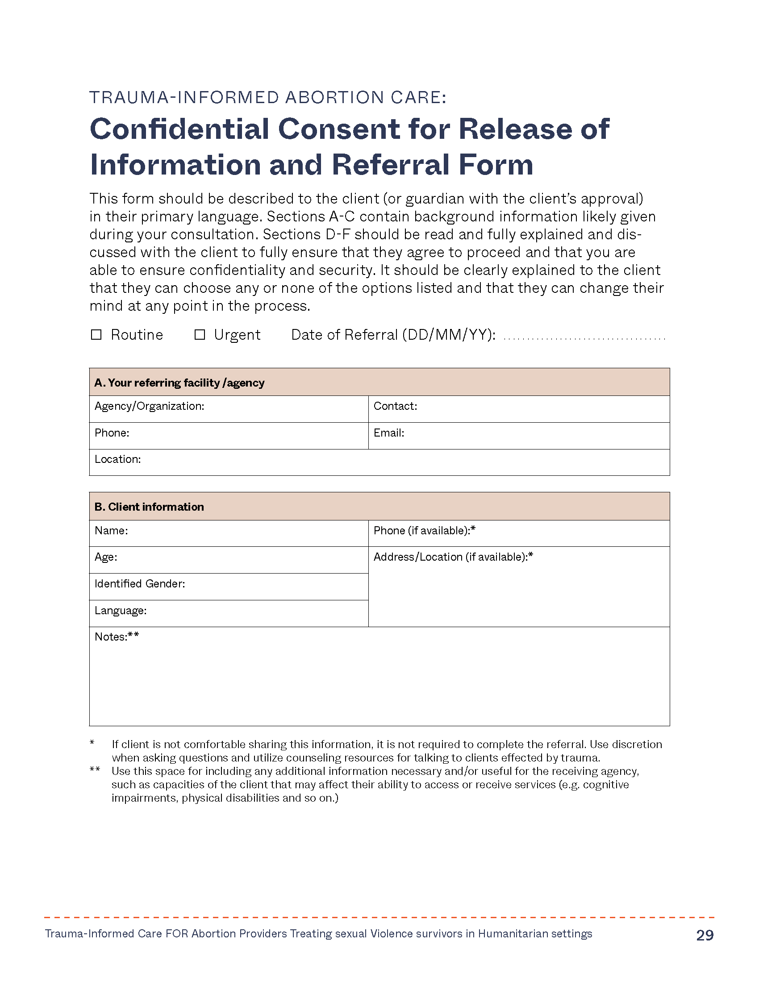
Módulo 4: Vías de referencia e integración de los servicios
Notes:
Notas para el/la facilitador/a:
Este módulo describe el sistema de clústeres y coordinación humanitaria, la normas mínimas para la prestación de servicios y la importancia de establecer vías de referencia robustas, en particular para prestadores de servicios de aborto que tratan a sobrevivientes de violencia sexual.
Por medio del estudio de casos, trabajaremos también en los pasos para integrar el tratamiento de VG y los servicios de SSR.
En este taller incluimos un ejemplo de un formulario de referencia, pero muchos sistemas de salud tienen sus formatos requeridos para apoyar las referencias de sobrevivientes de violencia sexual.

Slide 41
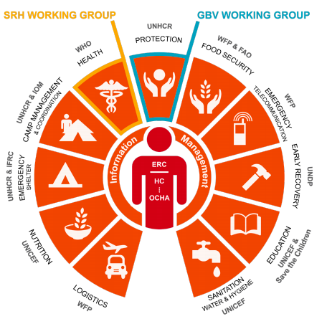
¿Por qué se necesitan referencias multisectoriales?
Sobrevivientes tienen múltiples necesidades que requieren un conjunto integral de servicios.
Una respuesta multisectorial coordinada garantiza que se atiendan todas las necesidades de la usuaria.
Un/a prestador/a de servicios y/o un solo establecimiento de salud no pueden proporcionar todos los servicios.
Las referencias funcionan de ambas maneras: si los prestadores de servicios de protección no están refiriendo usuarias a usted, explore las razones y fomente colaboración.
Fuente: “What is the Cluster Approach?” Humanitarian Response, consultado el 8 de abril de 2019
https://www.humanitarianresponse.info/en/about-clusters/what-is-the-cluster-approach
Notes:
Notas para el/la facilitador/a:
Como prestador/a de servicios de aborto de primera línea, usted está trabajando con un enfoque multisectorial diseñado para responder a las necesidades de refugiados y personas desplazadas internamente en complejas situaciones de crisis humanitaria.
Este gráfico muestra los diversos sectores involucrados en una respuesta humanitaria compleja e ilustra que las intervenciones de SSR son un componente fundamental del Clúster de Salud y las intervenciones contra la VG del Clúster de Protección. Ambos sectores tienen sus propios subgrupos de trabajo/comités que están en constante comunicación y coordinación unos con otros.
En entornos humanitarios, la coordinación y comunicación entre clústeres u organizaciones rompe las barreras y los silos y garantiza que se atiendan las necesidades complejas e integrales de la población objetivo.
Es imperativo que como prestadores de servicios de aborto/SSR rompamos las barreras y los silos. ¿Cómo lo hacemos?
estableciendo relaciones con otros prestadores de servicios en unidades de SSR, establecimientos de salud, refugios, servicios sociales, donde los servicios de aborto salvan vidas y están disponibles
Adherirse al protocolo de referencia de sobrevivientes de VG creado en cada entorno humanitario. El/La gerente de SSR designado/a a su unidad de salud les proporcionará esta información; de lo contrario, no duden en pedirla. Examinemos más detenidamente cuáles son algunas de sus funciones y responsabilidades básicas como prestadores de servicios de aborto.
Fuente de la imagen: GTI. (2018). Paquete de servicios iniciales mínimos PSIM para la salud sexual y reproductiva (SSR) en situaciones de crisis: Módulo de aprendizaje a distancia: https://iawg.net/es/resources/minimum-initial-service-package-distance-learning-module
Fuente: GTI. (2018). Manual de trabajo interinstitucional sobre salud reproductiva en escenarios humanitarios. https://iawg.wpengine.com/wp-content/uploads/2019/07/IAFM-Spanish-web.pdf
Fuente: Directrices para la integración de las intervenciones contra la violencia de género en la acción humanitaria. Módulo 4: Cómo responder ante información sobre VG cuando no se es especialista en VG

Slide 42
Funciones y responsabilidades de los prestadores de servicios de aborto
Salud
Salud mental
Protección/
Seguridad
  Ayudar a la sobreviviente a evaluar su riesgo de daño antes que deje la clínica:
      “¿Usted o sus hijos corren peligro inmediato?”
      “¿Se siente segura regresando a su casa?”
      “¿Le gustaría recibir ayuda?”
    Ofrezca información sobre referencias para salud, protección, asesoría jurídica u otros servicios. Ayude a la usuaria a identificar fuentes de apoyo en su familia, amistades, grupos de mujeres locales, refugios y así por el estilo.
Sobre-viviente
Notes:
Notas para el/la facilitador/a:
Como se mencionó anteriormente, su meta como prestador/a de servicios de aborto de primera línea NO es diagnosticar sino detectar si continuará la violencia sexual u otras formas de VG o incidencias anteriores. Si la usuaria no divulga violencia y usted sospecha violencia sexual, VPI u otras formas de VG, utilice el método ANIMA de la OMS y, en combinación con el protocolo de referencia de VG, utilice el formulario de consentimiento informado para referencias a servicios de salud mental y apoyo psicosocial, salud y seguridad/protección, etc.
Es importante que cada prestador/a de servicios de aborto sepa A DÓNDE conectar a las mujeres para los tres enfoques mencionados anteriormente. El protocolo de referencia de VG tendrá instrucciones claras e información esencial. Si les resulta útil a usted y a otros prestadores de servicios, haga una lista de referencias e indique los tipos de servicios disponibles, el nombre de la organización y los datos de contacto.
Independientemente de cuándo llegue a la clínica la sobreviviente de agresión sexual o de agresión física, esa persona ha sufrido un trauma emocional grave. Si la usuaria está de acuerdo, debe ser referida a servicios de salud mental para que reciba consejería y atención psicológicas. Muchas organizaciones tienen refugios para mujeres que ofrecen protección.
Lea y explique más a fondo la información en la diapositiva según sea necesario y recalque que la OMS desaconseja que los prestadores de servicios de salud denuncien casos directamente a servicios jurídicos.
Muestre una copia del formulario de referencia y consentimiento informado, y resuma lo que abarca y lo que los prestadores de servicios deben hacer con ese formulario.
Fuente: GTI. (2018). Manual de trabajo interinstitucional sobre salud reproductiva en escenarios humanitarios. https://iawg.wpengine.com/wp-content/uploads/2019/07/IAFM-Spanish-web.pdf
Fuente: OMS: https://www.who.int/reproductivehealth/publications/violence/VAW_infographic.pdf?ua=1
Fuente: https://www.humanitarianresponse.info/sites/www.humanitarianresponse.info/files/documents/files/5._gbv_reporting_for_non_gbv_actors.pdf
Fuente: GBV guidelines for reporting cases for non-GBV specialized actors ROLES AND RESPONSIBILITIES OF THE DIFFERENT ACTORS IN GBV RESPONSE
Fuente: https://www.gbvguidelines/module-4-responding-to-a-gbv-disclosure-as-a-nongbv-specialist

Slide 43
Funciones y responsabilidades de los prestadores de servicios de aborto
Salud
Salud mental
Protección/
Seguridad
  Referirla para que reciba servicios post-violación u otro tratamiento médico según sea necesario.
  Referirla para que reciba apoyo psicosocial y apoyo para su salud mental.
  NO se recomienda la denuncia obligatoria de casos de violencia sexual a servicios jurídicos por parte del personal de salud.
  Recuerde: permita que la usuaria tome una decisión informada sobre los servicios que desea recibir.
  Utilice el formulario de referencia y consentimiento informado.
Sobre-viviente
Notes:
Notas para el/la facilitador/a:
Lea y explique más a fondo la información en la diapositiva según sea necesario.
Muestre una copia del formulario de referencia y consentimiento informado, y resuma lo que abarca y lo que los prestadores de servicios deben hacer con ese formulario.
El formulario de consentimiento informado y divulgación de información le permite a la usuaria tener agencia en seleccionar los servicios que desea recibir y permitir la divulgación de información para referencias. Es un documento importante para prestadores de servicios de primera línea, el cual debe estar disponible fácilmente en la unidad de salud.
Fuente: GTI. (2018). Manual de trabajo interinstitucional sobre salud reproductiva en escenarios humanitarios. https://iawg.wpengine.com/wp-content/uploads/2019/07/IAFM-Spanish-web.pdf
Fuente: OMS: https://www.who.int/reproductivehealth/publications/violence/VAW_infographic.pdf?ua=1
Fuente: https://www.humanitarianresponse.info/sites/www.humanitarianresponse.info/files/documents/files/5._gbv_reporting_for_non_gbv_actors.pdf
Fuente: GBV guidelines for reporting cases for non-GBV specialized actors ROLES AND RESPONSIBILITIES OF THE DIFFERENT ACTORS IN GBV RESPONSE
Fuente: https://www.gbvguidelines/module-4-responding-to-a-gbv-disclosure-as-a-nongbv-specialist

Slide 44
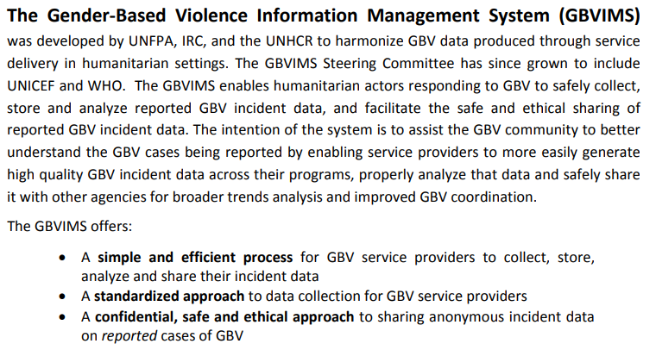
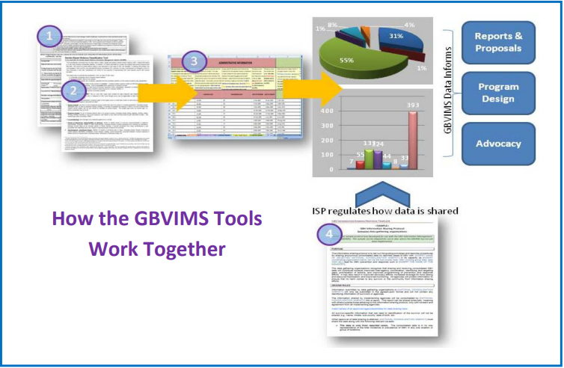
Sistema de gestión de información sobre violencia de género (SGIVG)
https://www.gbvims.com/
Notes:
Nota para el/la facilitador/a:
Asegúrese de que cada participante tenga conocimiento del SGIVG para monitorear casos de VGS a nivel mundial.
Revise el contenido de la diapositiva según sea necesario y/o visite <https://www.gbvims.com/> y revise los recursos ahí si dispone de tiempo para hacerlo.

Slide 45
Actividad 2: Vías de atención y referencias

Slide 46
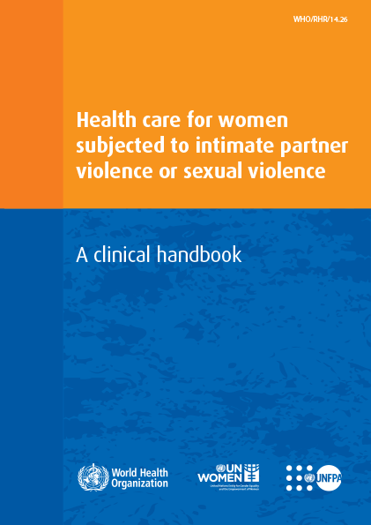
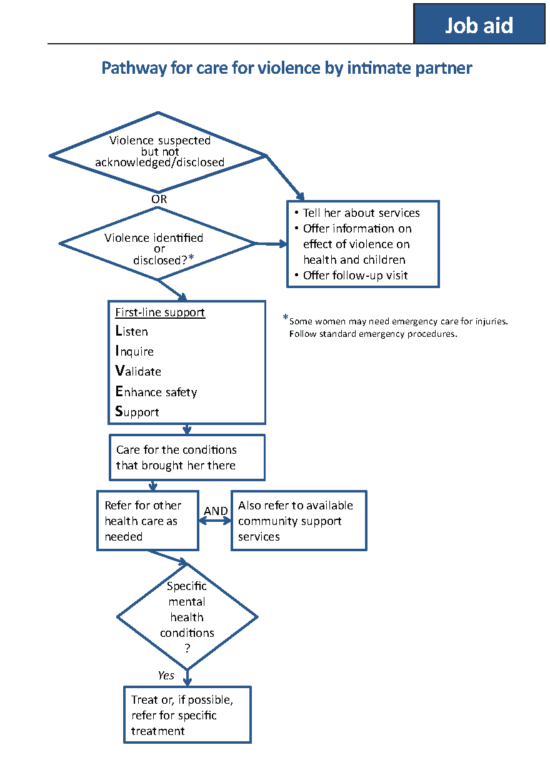
Vías de atención y referencias*
Flujograma de atención en caso de violencia de pareja, página 43
Flujograma de atención inicial tras una
agresión sexual, página 75
*Fuente: Organización Panamericana de la Salud (OPS). Atención de salud para las mujeres que han sufrido violencia de pareja o violencia sexual: Manual clínico. Washington, D.C.: OPS; 2014.
Notes:
Notas para el/la facilitador/a:
La OMS/OPS ha proporcionado material auxiliar para prestadores de servicios de primera línea que atienden a usuarias que divulgan haber sufrido violencia sexual o usuarias que sospechan que sufrieron violencia sexual.
Distribuya copias de los flujogramas a cada participante.
En grupos pequeños, pida que las personas participantes hagan una lluvia de ideas de los recursos disponibles y el apoyo necesario para las diversas tareas de atención en las vías.
Pida que hagan una lista de recursos de referencia.
Solicite que los grupos consideren dónde y cómo los servicios de aborto y/o referencias encajan en estas vías y agregue eso al flujograma.
Pida a las personas participantes que hagan una lluvia de ideas de los recursos disponibles y el apoyo necesario para los servicios de aborto y/o referencias.
Fuente de la imagen: Organización Panamericana de la Salud (OPS). Atención de salud para las mujeres que han sufrido violencia de pareja o violencia sexual: Manual clínico. Washington, D.C.: OPS; 2014.
https://iris.paho.org/bitstream/handle/10665.2/31381/OPSFGL16016-spa.pdf?sequence=1&isAllowed=y

Slide 47
El cuidado y tratamiento holístico son esenciales para la curación y seguridad
¿A dónde enviaría a alguien que necesita estos servicios?
Servicios de salud generales
Servicios de atención clínica/SSR
Servicios de VG/protección de la mujer
Apoyo a la salud mental y psicosocial
Servicios de alimentación y sustento
Servicios de asesoría jurídica
Servicios de refugios/centros de acogida
Espacios seguros
Notes:
Diga:
Hemos revisado los recursos disponibles y necesarios para brindar la atención clínica que necesitan las mujeres que buscan atención médica inmediata o servicios de aborto más adelante tras una agresión sexual.
Ahora consideren también estos otros servicios que podría necesitar la sobreviviente para su curación y seguridad en general.
¿A dónde enviarían a alguien que necesita estos servicios?
Continuando en grupos pequeños, pida a las personas participantes que realicen una lluvia de ideas de los recursos disponibles y el apoyo necesario para los servicios mencionados en la diapositiva.
¿Hay otros servicios no mencionados aquí que podrían ser necesarios?
Cierre de la actividad:
Conteste preguntas.
Analice los retos identificados por las personas participantes para su entorno y realice una lluvia de ideas al respecto.
Invite a las personas participantes a hacer una lista de recursos para proporcionar referencias.

Slide 48

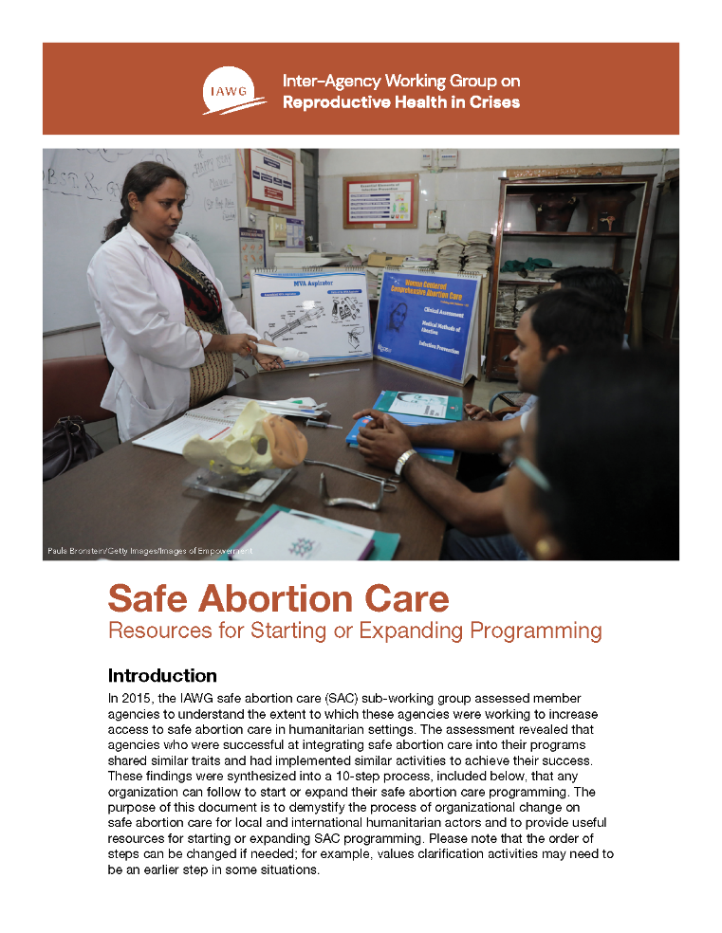
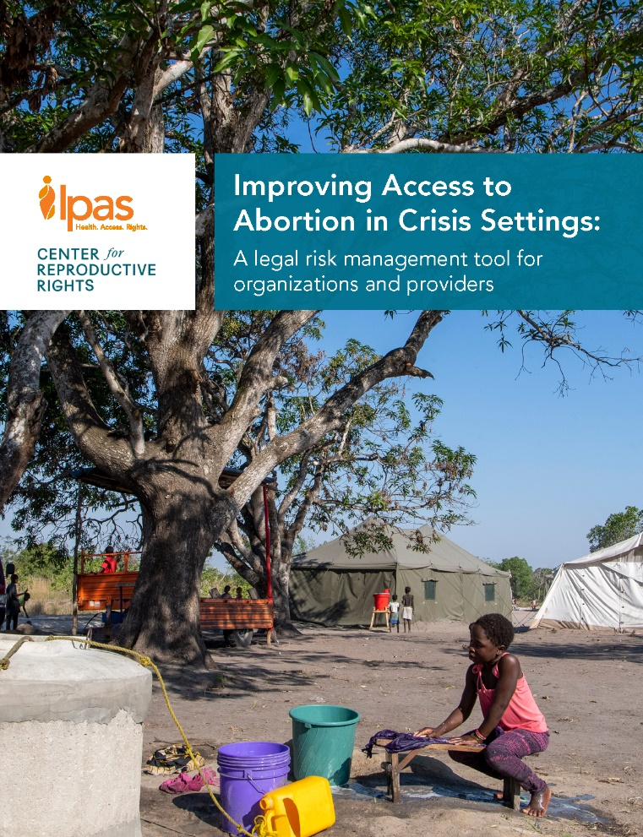
Actividad 3: Estudio de casos de prestación/integración de servicios
Notes:
Nota para el/la facilitador/a: Estos casos son para trabajo en grupos pequeños y los debates tienen como objetivo ayudar a las personas participantes a considerar la integración de servicios de atención informada por trauma en un establecimiento de salud, o en toda la extensión del campo de refugiados, y mejorar los sistemas de coordinación y referencia.
Para esta actividad, utilice el Estudio de casos de prestación/integración de servicios.
Divida a las personas participantes en grupos pequeños.
Distribuya a cada participante la hoja Estudio de casos de prestación/integración de servicios: versión para participantes.
El/La líder o facilitador/a de cada grupo pequeño puede utilizar las viñetas para generar más debate sobre el caso. Las viñetas para los casos no deben compartirse con las personas participantes antes del debate.
Destaque los recursos de Ipas, del GTI, de la OMS y otros recursos que podrían ser útiles para la integración de servicios.
Cierre de la actividad:
Asegúrese de que para cada caso se aborden todas las viñetas en Estudio de casos de prestación/integración de servicios: versión para el/la facilitador/a.
Pida puntos adicionales agregados por participantes/grupos
Conteste preguntas
Invite a las personas participantes a tomar notas sobre lo que pueden hacer para integrar servicios en los servicios de su unidad de salud y/o para abogar por mejores sistemas de coordinación y referencia en toda la extensión del campo de refugiados.

Slide 49
Módulo 5: Cuidado para cuidadores
El contenido de esta sección se utilizó y adaptó con el permiso del Grupo de Trabajo Interinstitucional (GTI) sobre Salud Reproductiva en Situaciones de Crisis.
Adaptado de: Grupo de Trabajo Interinstitucional (GTI) sobre Salud Reproductiva en Situaciones de Crisis y Jhpiego. Clinical Management of Sexual Violence Survivors in Crisis Settings: A Training Course for Health Care Providers. Nueva York: 2021.
https://iawg.net/resources/clinical-management-of-sexual-violence-survivors-in-crisis-settings
Notes:
Nota para el/la facilitador/a:
Presente el tema explicando que sus necesidades son tan importantes como las de las sobrevivientes que ustedes atienden.
Es posible que tengan fuertes reacciones o emociones cuando escuchen a sus pacientes o hablen con ellas sobre violencia.
Esto sucede especialmente si han sufrido violencia personal.
Los prestadores de servicios de salud pueden tener problemas relacionados con el estrés, tales como agotamiento, fatiga de compasión o trauma indirecto.
Si atienden a sobrevivientes, sean conscientes de estos riesgos y tomen medidas para mantener su bienestar ante el estrés relacionado con su trabajo.

Slide 50
¿Qué es “agotamiento” o desgaste laboral?
Agotamiento laboral es un tipo especial de estrés, un estado de agotamiento físico o emocional que también implica una ausencia de la sensación de logro y pérdida de la identidad personal. Esto puede afectar a los prestadores de servicios en la unidad de salud o en la comunidad, así como a su familia.
Manifestaciones de agotamiento laboral
Tener ganas de llorar
Dificultad para dormir
Dificultad para concentrarse
Sentimientos de ira dirigida en contra propia o en contra de otras personas (pacientes, colegas, familia)
Consumo de alcohol o drogas
Falta de interés general en la vida
Incapacidad de sentir placer
Aislamiento voluntario
Sentimientos de desilusión con el trabajo
Angustia o temores que surgen del trabajo
Notes:
Nota para el/la facilitador/a:
Empiece preguntando a las personas participantes:
¿Qué es agotamiento o desgaste laboral?
¿Alguna vez han sentido ‘agotamiento laboral’ o trabajado con alguien que tenía ‘agotamiento laboral’?
¿Cómo si dieron cuenta? ¿Cómo era diferente a tener un día malo’? ¿Cómo se sintieron en su cuerpo?
¿Cómo cambió su comportamiento/el comportamiento de su colega?
Después que algunas personas compartan sus ideas, pase a la animación y explique las viñetas en la diapositiva.

Slide 51
ESTADÍSTICAS SOBRE AGOTAMIENTO laboral
El 50% de los prestadores de servicios que atienden a personas traumatizadas dicen que se sienten afectados y el 30% dice que esto interfiere con su vida.
Estos efectos son exacerbados en el 30% de los profesionales que sufrieron trauma en su infancia (Efectos adversos del trauma en la infancia).
(Brady et al. 1999;Figley 1995; Kohlenberg et al 2006)
Notes:
Nota para el/la facilitador/a:
Explique que el agotamiento laboral es muy común, en particular entre prestadores de servicios que atienden a pacientes con antecedentes de trauma.
Además, los efectos del agotamiento laboral son exacerbados entre prestadores de servicios que sufrieron trauma en su infancia.

Slide 52
Cómo evitar el agotamiento laboral: estrategias sugeridas para el trabajo
Discuta los casos con sus pares y/o supervisores para oír sus sugerencias y palabras reconfortantes sobre decisiones, habilidades y roles, lo cual reduce las dudas que tenga de sí mismo/a
Sea consciente de que no puede hacer todo por sí mismo/a y pida ayuda cuando la necesite
Acepte que no es posible ayudar a todas las pacientes y recuérdese del buen trabajo que está haciendo
Acepte sus limitaciones profesionales e intente ampliar sus habilidades y conocimientos de manera continua
Recuerde que usted está marcando una diferencia en la vida de sus pacientes
*Crivatu IM, Horvath MAH, Massey K. The Impacts of Working With Victims of Sexual Violence: A Rapid Evidence Assessment. Trauma, Violence, & Abuse. May 2021. https://doi.org/10.1177/15248380211016024
Notes:
Notas para el/la facilitador/a:
Explique que hay estrategias que podemos aplicar en el trabajo para ayudar a mitigar el agotamiento laboral. Revise las viñetas presentadas en la diapositiva.
Pregunte: ¿Cuáles son otras estrategias que utilizan en el trabajo, o que han utilizado en el pasado, para cuidarse a sí mismos y evitar el agotamiento laboral? Invite a las personas participantes a compartir sus estrategias.

Slide 53
Cómo evitar el agotamiento laboral: acciones personales positivas
Aparten tiempo para realizar actividades que le traigan alegría y relajamiento fuera del trabajo (pasatiempos, tiempo con amistades/familia, descansar, pasar tiempo en la naturaleza etc.)
Cuiden su salud física haciendo ejercicio o usando técnicas de relajamiento y respiración
Generen apoyo social en el trabajo compartiendo sus problemas con sus colegas, supervisores
Organicen actividades sociales con seres queridos, como amistades y familia
Tomen licencia para ausentarse del trabajo cuando sea posible
Pidan ayuda cuando la necesiten
Notes:
Notas para el/la facilitador/a:
Explique que hay acciones personales positivas que podemos tomar para evitar el agotamiento laboral. Revise las viñetas presentadas en esta diapositiva.
Pregunte: ¿Cuáles son otras estrategias que usan, o han usado en el pasado, para cuidarse y evitar el agotamiento laboral? Invite a las personas participantes a compartir sus estrategias.

Slide 54
¿Qué pueden hacer las organizaciones: implicaciones para la práctica*
Normalizar los impactos negativos del trabajo
Ofrecer al personal espacio y tiempo para que se les escuche y apoye
Aumentar la cantidad y calidad de la supervisión formal que atienda las necesidades de cada persona y del equipo
Aumentar la cantidad y calidad de la capacitación en la prestación de servicios clínicos y en la atención informada por trauma
Capacitar al personal y supervisores/administradores en conocimientos, habilidades y capacidad para enfrentar las exigencias psicológicas y emocionales del trabajo
Promover el bienestar del personal; mejorar la cohesión del equipo y el apoyo para superar el agotamiento laboral
*Crivatu IM, Horvath MAH, Massey K. The Impacts of Working With Victims of Sexual Violence: A Rapid Evidence Assessment. Trauma, Violence, & Abuse. May 2021. https://doi.org/10.1177/15248380211016024
Notes:
Nota para el/la facilitador/a:
Si entre las personas participantes se encuentran administradores u otras personas responsables de apoyar a los prestadores de servicios, revise la diapositiva con los diversos pasos que las organizaciones pueden realizar para brindar ese apoyo.
Si las personas participantes son prestadores de servicios solamente, usted puede saltar u omitir esta diapositiva.

Slide 55

Actividad 4: Cuidado para cuidadores
Notes:
Nota para el/la facilitador/a:
Utilice este espacio de 15 minutos para una actividad en grupo para practicar el autocuidado para evitar agotamiento
Esto podría tomar la forma de debates en grupos pequeños, un círculo de debate, o la enseñanza de técnicas de respiración… elija una o combínelas si el tiempo lo permite.
Sugerencias para el círculo de debate
En parejas o en grupo, invite a las personas participantes a discutir una experiencia difícil que tuvieron durante su trabajo como prestadores de servicios.
Si trabajan en parejas, después de 10 minutos, vuelva a reunir a las personas participantes en plenaria e invítelas a compartir sus respuestas, si se sienten cómodas haciéndolo.
Pregunte:
¿Qué contribuyó a que esta experiencia fuera particularmente difícil?
¿Qué pudo haber ayudado a facilitar el reto?
Facilite el debate
Sugerencias para la práctica de respiración profunda
Pida que cada participante se siente con los pies planos sobre el piso. Pídales que empiecen con las manos en la falda.
Explique que después que aprendan a hacer los ejercicios, pueden hacerlos con los ojos cerrados.
Lea las siguientes instrucciones despacio y con calma; conceda a las personas participantes tiempo para hacer el ejercicio.
Primero, relajen el cuerpo. Agiten los brazos y las piernas, y relajen los brazos. Echen los hombros hacia atrás y muevan la cabeza de lado a lado.
Pongan las manos sobre su panza. Piensen en su respiración.
Exhalen despacio todo su aire por la boca y sientan que se aplana su panza. Ahora inhalen despacio y profundamente por la nariz y sientan que se infla su panza como un globo.
Respiren profunda y lentamente. Pueden contar 1–2–3 cada vez que inhalan y 1–2–3 cada vez que exhalan.
Continúen respirando de esa manera durante aproximadamente 2 minutos. A medida que respiren, sientan la tensión salir de su cuerpo.
Fuente de la imagen: Noun project, Gan Khoon Lay

Slide 56
Módulo 6: Cierre
Notes:
Notas para el/la facilitador/a:
Dé la bienvenida a las personas participantes al cierre del taller.
Diga: Tomemos unos minutos para juntos revisar los mensajes clave

Slide 57

Mensajes clave
Las intervenciones centradas en la sobreviviente priorizan los derechos, las necesidades y los deseos de la sobreviviente.
A menudo se hace caso omiso de las necesidades relacionadas con servicios de aborto.
Dos enfoques fundamentales centrados en la sobreviviente que deben aplicar los prestadores de servicios de aborto en situaciones complejas de crisis humanitaria son:
El método ANIMA
10 pasos para priorizar los derechos, las necesidades y los deseos de la sobreviviente al brindarle atención informada por trauma
Notes:
Notas para el/la facilitador/a:
Pida que un/a participante lea el contenido de la diapositiva.
Antes de pasar a la próxima diapositiva, pregunte si tienen preguntas sobre los puntos mencionados en esta diapositiva.
Fuente: Refiérase a las diapositivas del módulo anterior y a su contenido para ver las fuentes exactas.

Slide 58

Mensajes clave
El rol más importante de un/a prestador/a de servicios de aborto es brindar atención centrada en la sobreviviente de las siguientes maneras:
Apoyar, no diagnosticar.
  No hacer daño; no presionar a la usuaria a que divulgue información que no está lista para divulgar.
  Utilizar el método ANIMA y el enfoque de atención informada por trauma, desde el principio hasta el final de la consulta.
  Coordinar referencias confidenciales y con consentimiento informado.
Notes:
Notas para el/la facilitador/a:
Pida que un/a participante lea el contenido de la diapositiva.
Antes de pasar a la próxima diapositiva, pregunte si tienen preguntas sobre los puntos mencionados en esta diapositiva.
Fuente: Refiérase a las diapositivas del módulo anterior y a su contenido para ver las fuentes exactas.

Slide 59
Mensajes clave
Los prestadores de servicios también pueden sufrir los efectos del trauma secundario en la forma de agotamiento laboral:
  El agotamiento laboral puede causar varios resultados negativos físicos y emocionales, que pueden afectar a los prestadores de servicios en la unidad de salud o en la comunidad, así como a su familia.
  Se aconseja a los prestadores de servicios que estén alerta a los signos de agotamiento laboral en sí mismos y en sus colegas, y que pidan ayuda según sea necesario.
  Las organizaciones pueden ayudar creando tiempo y espacio para enfrentar el agotamiento laboral y mejorando la capacitación sobre el bienestar del personal.
Notes:
Notas para el/la facilitador/a:
Pida que un/a participante lea el contenido de la diapositiva.
Antes de pasar a la próxima diapositiva, pregunte si tienen preguntas sobre los puntos mencionados en esta diapositiva.
Fuente: Refiérase a las diapositivas del módulo anterior y a su contenido para ver las fuentes exactas.

Slide 60
Reflexiones de cierre
Reflexionen sobre tres cosas que piensan hacer después del taller relacionadas con la prestación de servicios de aborto informada por trauma y escríbanlas.
Piensen en alguna manera de apoyarse para evitar el agotamiento.
Notes:
Notas para el/la facilitador/a:
Pida a las personas participantes que escriban, como mínimo, 3 cosas específicas que harán después de este taller relacionadas con la prestación de servicios de aborto informada por trauma, y una manera de apoyarse para evitar el agotamiento.
Después de unos minutos, solicite que cada participante diga una de las cosas que escribió que piensa hacer después de este taller. Las personas participantes pueden negarse si no se sienten cómodas compartiendo sus declaraciones con el grupo.
Agradezca al grupo por su participación.

Slide 61
Administre el examen final y la evaluación del taller
Notes:
Notas para el/la facilitador/a:
Nos gustaría saber qué tal nos fue hoy compartiendo nuestros conocimientos con ustedes.
¿Podrían ayudarnos contestando este examen final, de manera que podamos tener certeza de que logramos nuestro objetivo y transmitimos nuestros conocimientos?
Hay unas pocas preguntas sobre sus sentimientos y creencias sobre el aborto.
Les tomará menos de 10 minutos contestar todo el examen.
Además, les pedimos que llenen un formulario de evaluación del taller muy corto, que les tomará menos de 5 minutos llenar.
Juntos, estos muestran si la capacitación que les brindamos fue eficaz y qué podemos hacer para mejorarla.

Slide 62
¡Gracias!

